Slide 1
SecureTech 통합 보안 플랫폼 화면설계서
최종수정일 | 2026/11/10 | 요청 부서 |  | 담당자
최초작성일 | 2026/10/31 | 완료 목표일 |  | 작성자

Slide 2
Project
SecureTech 통합 보안 플랫폼
Page
2
Location
공통 > 문서 안내
적용구분
전체 사용자
1 | 화면 ID 규칙. COM: 공통, HOM: 홈, AUT: 인증, ADM: 관리자, USR: 사원, MOB: 모바일.
2 | -P1, -P2는 팝업, -A, -B는 한 화면의 상태 구분이다.
3 | 화면은 프론트엔드(React)와 백엔드(Django)로 구성하고, 데이터는 엔진이 DB에 넘긴 값을 조회해 표시한다.
4 | 로그인은 사원이 웹 화면에서 하는 것이고, 외부망 인증은 회사 PC에서 외부망에 접속할 때 하는 별도 절차다.
5 | 관리자 메뉴는 관리자 계정으로 로그인했을 때만 보인다. 일반 사원 계정으로 로그인하면 홈과 마이페이지만 보이며, 이는 모바일에서도 동일하다(COM-01/COM-01-A, MOB-03/MOB-04 참고).
6 | 캡처의 사원 정보는 테스트 계정이며, sample이 붙은 값만 설명을 위한 예시다.
메뉴 구조 및 화면 목록 (DOC-01)
Description
화면 ID | 메뉴 그룹 | 화면명 | 경로 | 적용구분 | Page
COM-01 | 공통 | 공통 상단 레이아웃 (관리자) | 전체 화면 | 관리자 | 6
COM-01-A | 공통 | 공통 상단 레이아웃 (일반 사원) | 전체 화면 | 일반 사원 | 7
COM-02 | 공통 | 관리자 인증 팝업 | /policies, /ai-policies | 관리자 | 8
COM-03 | 공통 | 보안 관제 상세 팝업 | /employee-auth, /log-analysis | 관리자 | 9
HOM-01 | 홈 | 플랫폼 소개 | / | 전체 사용자 | 10
HOM-02 | 홈 | 공지사항 | / | 전체 사용자 | 11
HOM-03 | 홈 | 사내 커뮤니티 | / | 전체 사용자 | 12
HOM-04 | 홈 | 보안 자료실 | / | 전체 사용자 | 13
AUT-01 | 인증 | 사원 로그인 | /user-login | 전체 사용자 | 14
AUT-02 | 인증 | 관리자 로그인 | /admin-login | 관리자 | 15
AUT-03 | 인증 | 2단계 보안 인증 | /admin-login | 관리자 | 16
AUT-04 | 인증 | 가입 신청 | /signup | 전체 사용자 | 17
AUT-05 | 인증 | 외부망 접근 인증 | /captive | 사내 PC 사원 | 18
AUT-05-A | 인증 | 외부망 접근 인증: 완료 | /captive | 사내 PC 사원 | 19
ADM-01 | 관리자 | 통합 보안 관제 대시보드 | /dashboard | 관리자 | 20
ADM-01-P1 | 관리자 | 인증 정책 설정 팝업 | /dashboard | 관리자 | 21
ADM-02 | 관리자 | 통합 로그 분석실 | /log-analysis | 관리자 | 22
ADM-03 | 관리자 | 사원 인증 현황 | /employee-auth | 관리자 | 23
ADM-04 | 관리자 | 차단 및 허용 정책 관리 | /policies | 관리자 | 24
ADM-05 | 관리자 | AI 탐지 도메인 이관 현황 | /ai-policies | 관리자 | 25
ADM-06 | 관리자 | AI 모델 성능 현황 | /ai-metrics | 관리자 | 26
ADM-07 | 관리자 | 신규 회원 가입 승인 | /approvals | 관리자 | 27
ADM-08 | 관리자 | 사원 관리 | /employees | 관리자 | 28
ADM-08-P1 | 관리자 | 사원 상세 개인정보 팝업 | /employees | 관리자 | 29
ADM-08-P2 | 관리자 | 사원 정보 수정 팝업 | /employees | 관리자 | 30
ADM-09 | 관리자 | 보안 테스트실 | /test-lab | 관리자 | 31
ADM-09-A | 관리자 | 보안 테스트실: 가상 인증 | /test-lab | 관리자 | 32
ADM-09-B | 관리자 | 보안 테스트실: 분석 리포트 팝업 | /test-lab | 관리자 | 33
USR-01 | 사원 | 마이페이지 | /mypage | 로그인 사원 | 34
USR-01-P1 | 사원 | 연락처 정보 수정 팝업 | /mypage | 로그인 사원 | 35
MOB-01 | 모바일 | 모바일 홈 (비로그인) | / | 전체 사용자 | 36
MOB-02 | 모바일 | 모바일 메뉴 (비로그인) | / | 전체 사용자 | 37
MOB-03 | 모바일 | 모바일 메뉴 (일반 사원) | / | 일반 사원 | 38
MOB-04 | 모바일 | 모바일 메뉴 (관리자) | / | 관리자 | 39
개정이력
2026/10/31 v1.0 최초 작성
2026/11/02 v2.0 기능·문구 개정
2026/11/02 v2.1 PPT 편집 형식, 판정 방식 반영
2026/11/10 v3.0 표 테두리 검정 0.5pt로 통일, 틀을 슬라이드 도형으로 전환해 전부 편집 가능하게 수정, 개정이력을 본 슬라이드와 변경 내역 페이지에만 남기고 화면별 슬라이드에서는 제거, 로직 그대로(관리자/일반 사원 메뉴 차이) 실제 화면 재캡처, 모바일(375px) 화면 4종 추가

Slide 3
Project
SecureTech 통합 보안 플랫폼
Page
3
Location
공통 > 문서 안내
적용구분
전체 사용자
v3.0 변경 내역 (DOC-02)
Description
- | 본 슬라이드는 참고용 변경 요약이며 상세 수정 내용은 각 화면 슬라이드에서 확인한다.
1. 표 테두리 색상을 전부 검정(#000000) 0.5pt로 통일하고 선 두께·간격을 맞췄다.
2. 틀(Project/Location 표, Description 머리글, 화면 테두리 등)을 슬라이드 마스터가 아니라 슬라이드마다 직접 그려, 모든 부분을 파워포인트 일반 보기에서 수정할 수 있게 했다.
3. 모든 화면 이미지를 실제 서버 캡처 화면으로 교체했다.
4. 관리자 로그인과 일반 사원 로그인의 메뉴 노출 차이를 COM-01 / COM-01-A 두 화면으로 구분해 반영했다.
5. 사원 상세 정보 팝업(ADM-08-P1)이 목록 화면으로 잘못 캡처되었던 오류를 바로잡아 실제 팝업 화면으로 재촬영했다.
6. 모바일(375px) 화면 4종(MOB-01~04)을 추가했다. 확인 결과 관리자 계정도 모바일에서 전체 관리자 메뉴가 그대로 노출되며, 모바일 전용으로 메뉴가 줄어들지는 않는다.
7. 개정이력 표는 본 슬라이드(DOC-02)와 메뉴 구조 및 화면 목록(DOC-01)에만 남기고, 화면별 개별 슬라이드에서는 모두 제거했다.
8. 전체 문서를 파워포인트(.pptx)로 제작해 구글 슬라이드 등 외부 도구에서도 바로 불러올 수 있도록 했다.
개정이력
2026/10/31 v1.0 최초 작성
2026/11/02 v2.0 기능·문구 개정
2026/11/02 v2.1 PPT 편집 형식, 판정 방식 반영
2026/11/10 v3.0 표 테두리 검정 0.5pt로 통일, 틀을 슬라이드 도형으로 전환해 전부 편집 가능하게 수정, 개정이력을 본 슬라이드와 변경 내역 페이지에만 남기고 화면별 슬라이드에서는 제거, 로직 그대로(관리자/일반 사원 메뉴 차이) 실제 화면 재캡처, 모바일(375px) 화면 4종 추가

Slide 4
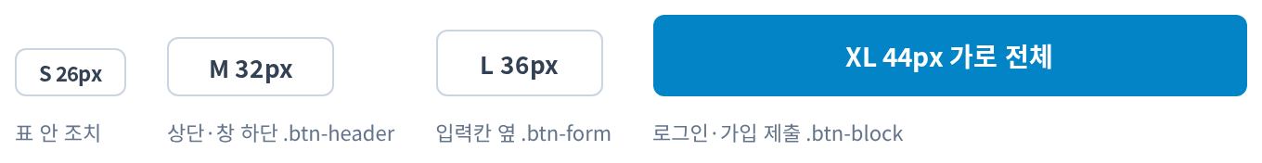
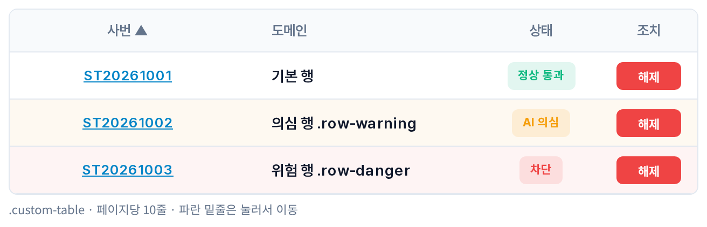
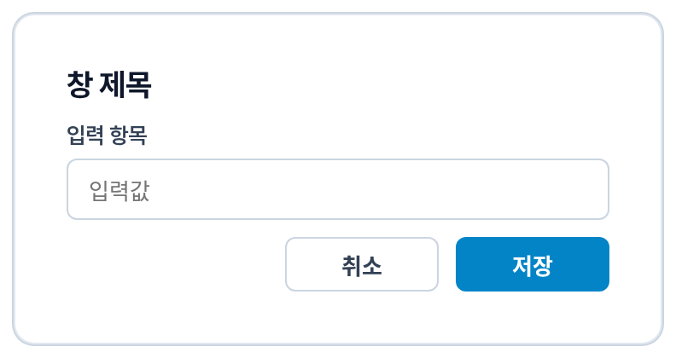
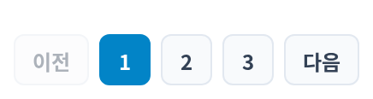
Pattern Library
문서와 화면의 통일성을 위하여 아래 Pattern에 속하는 항목은 동일하게 적용합니다. (1/2 공통 UI)
Description number
1
2
3
4
Button
Button size
Badge / Tag
Input
Table
Modal
Paging

Slide 5
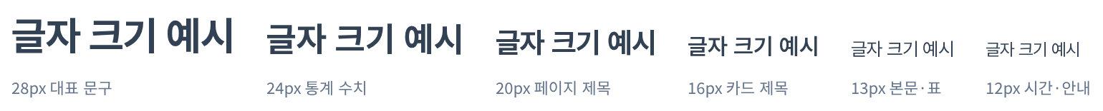
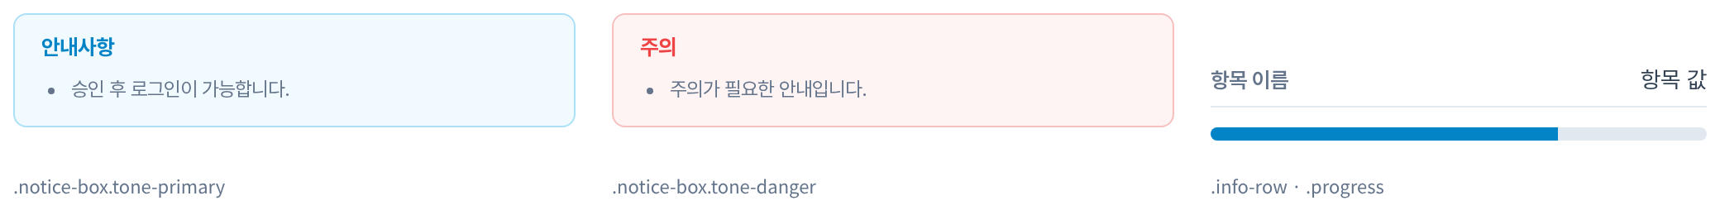
Pattern Library
문서와 화면의 통일성을 위하여 아래 Pattern에 속하는 항목은 동일하게 적용합니다. (2/2 색상·글자·상태)
Color
primary
#0284C7
success
#10B981
danger
#EF4444
warning
#F59E0B
neutral
#94A3B8
nav
#0F172A
admin login
#851216
bg-main
#F8FAFC
card-alt
#F1F5F9
border
#E2E8F0
text-main
#334155
text-muted
#64748B
chart-normal
#38BDF8
chart-threat
#F87171
Typography
Stat card
Notice / Info
Table row
클래스 | 용도 | 적용 예
row-selected | 선택한 행 | AI 모델 버전 목록
row-warning | 주의 | AI 의심 도메인
row-danger | 위험 | 차단 기록, MAC 불일치
row-muted | 사용 안 함 | 퇴사자 명부

Slide 6
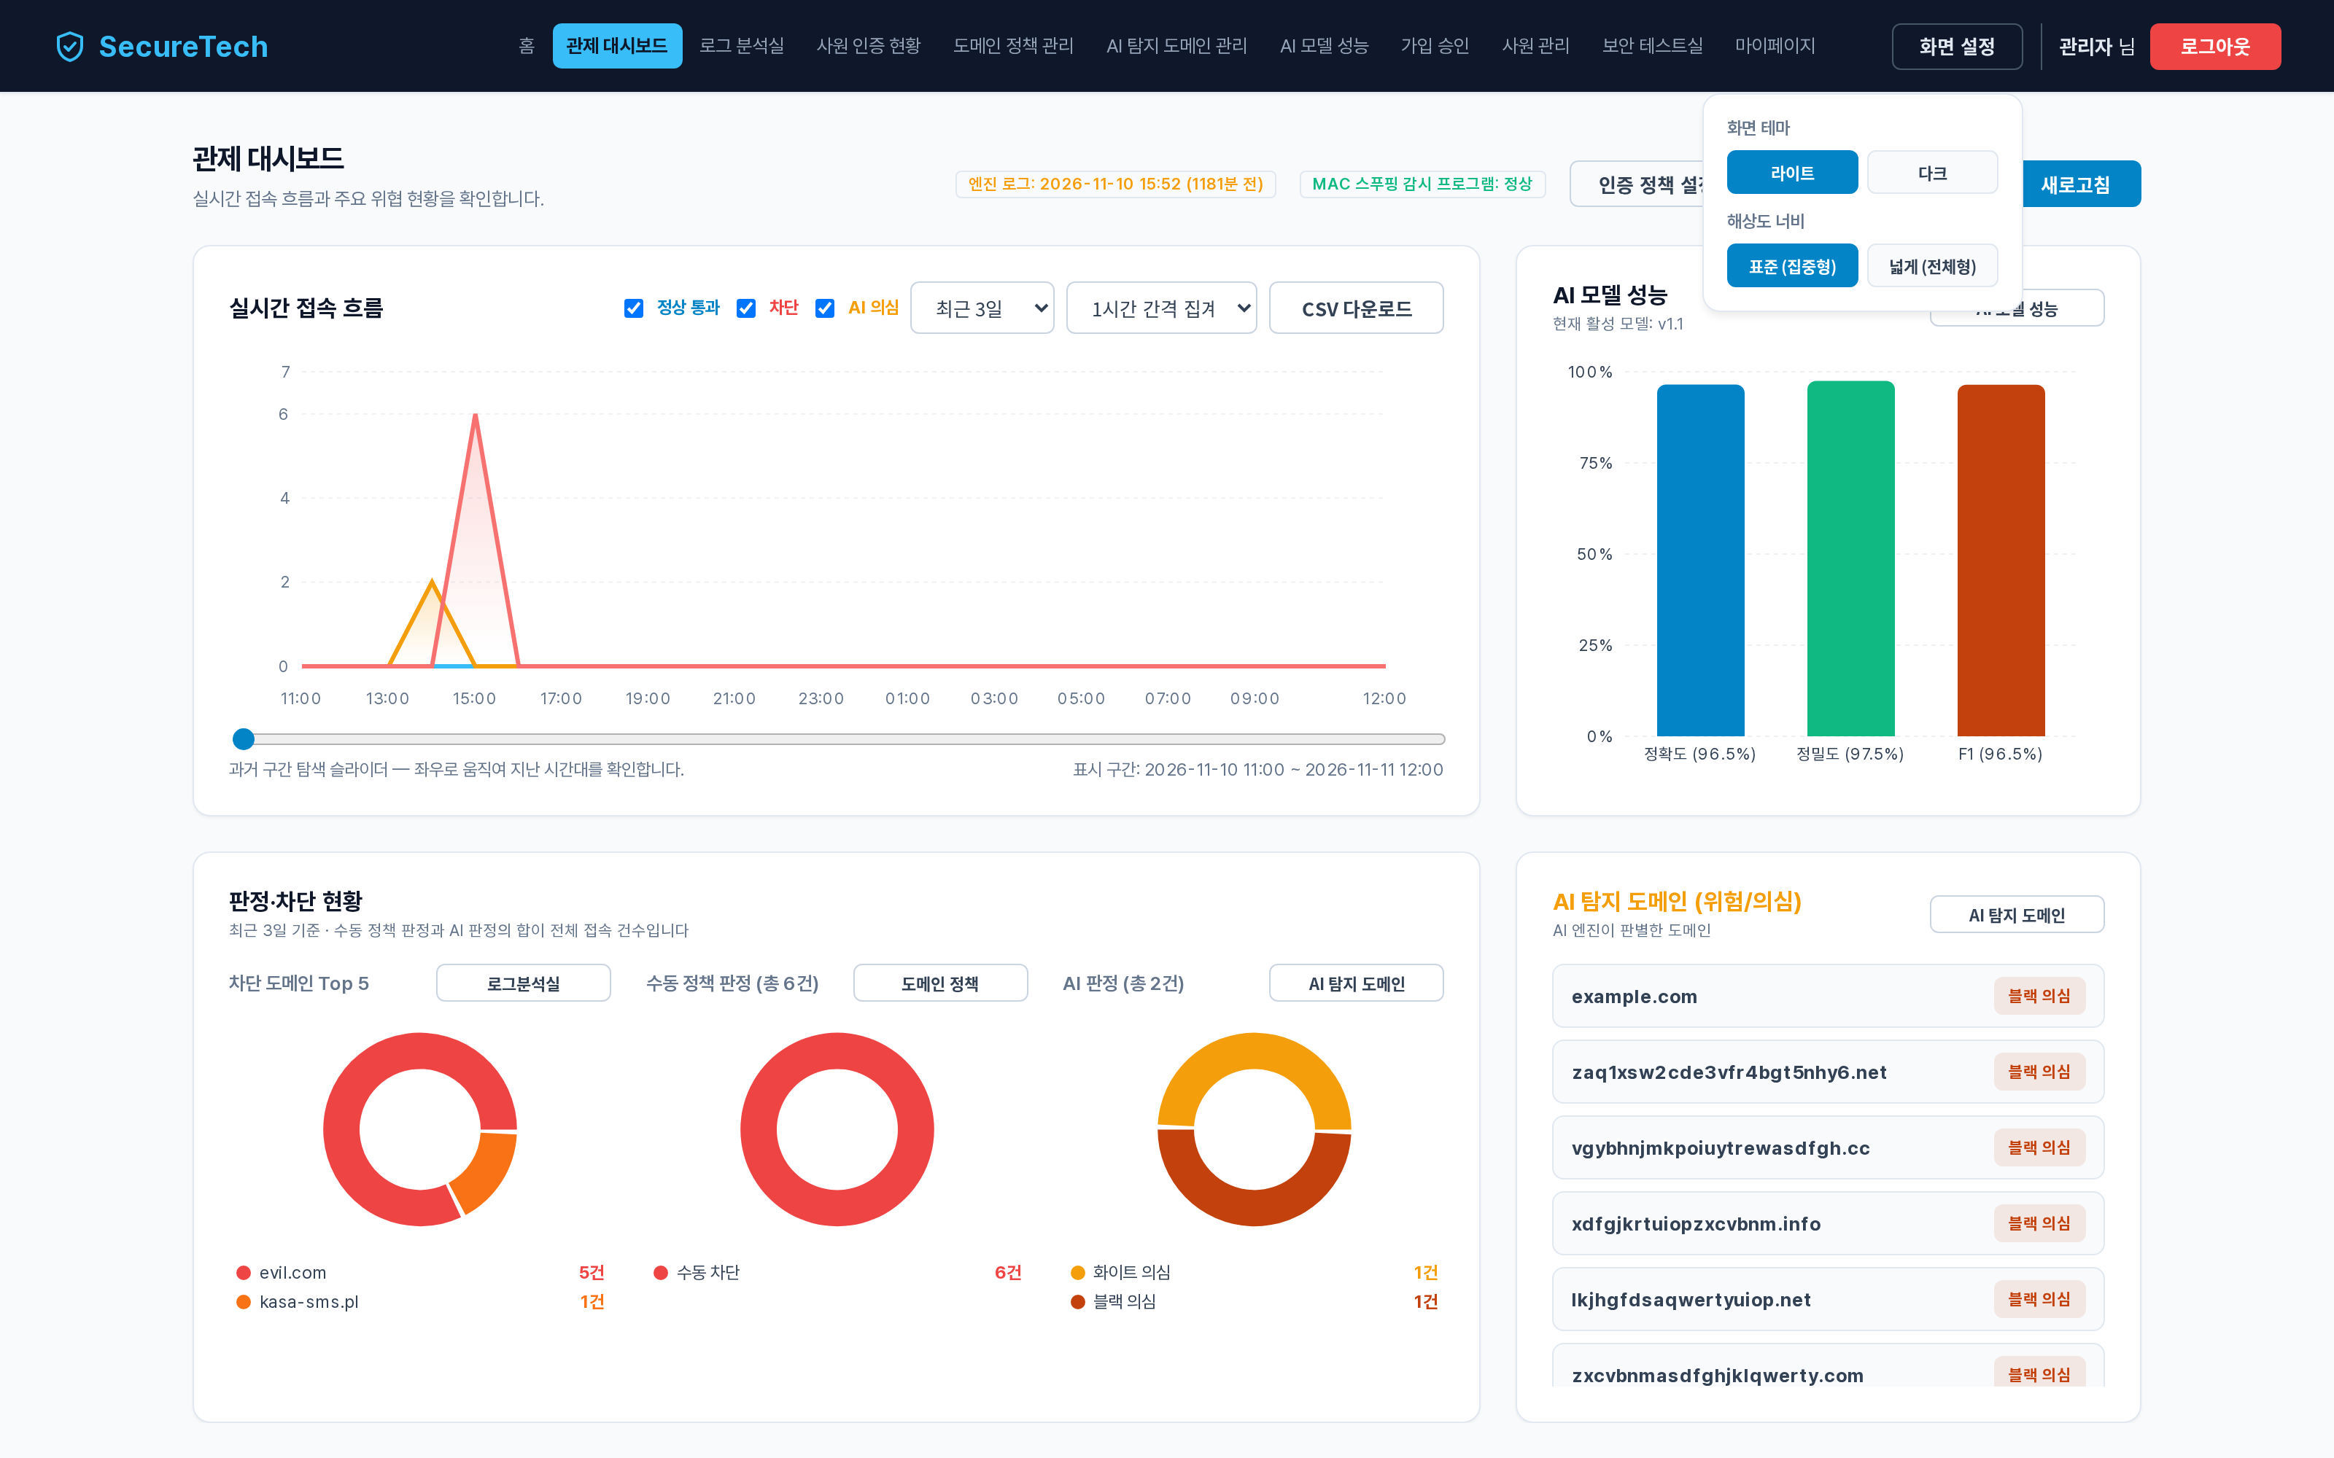
Project
SecureTech 통합 보안 플랫폼
Page
6
Location
공통 > 상단 레이아웃
적용구분
관리자
공통 상단 레이아웃 (관리자) (COM-01)
Description
1 | 로고. 누르면 홈으로 이동한다.
2 | 주 메뉴. 현재 화면은 강조 표시된다. 관리자 계정으로 로그인하면 관리자 전용 메뉴가 모두 보인다.
3 | 화면 설정 창을 열고 닫는다.
4 | 화면 테마(라이트/다크)와 해상도 너비(표준/넓게)를 고른다. 선택값은 브라우저에 저장된다.
5 | 로그인한 사용자 이름과 로그아웃 버튼을 표시한다.
참고 | 일반 사원 계정으로 로그인하면 관리자 메뉴가 보이지 않는다(COM-01-A 참고). 모바일 폭에서는 주 메뉴가 메뉴 버튼으로 접힌다(MOB-04 참고).
1
2
4
3
5

Slide 7
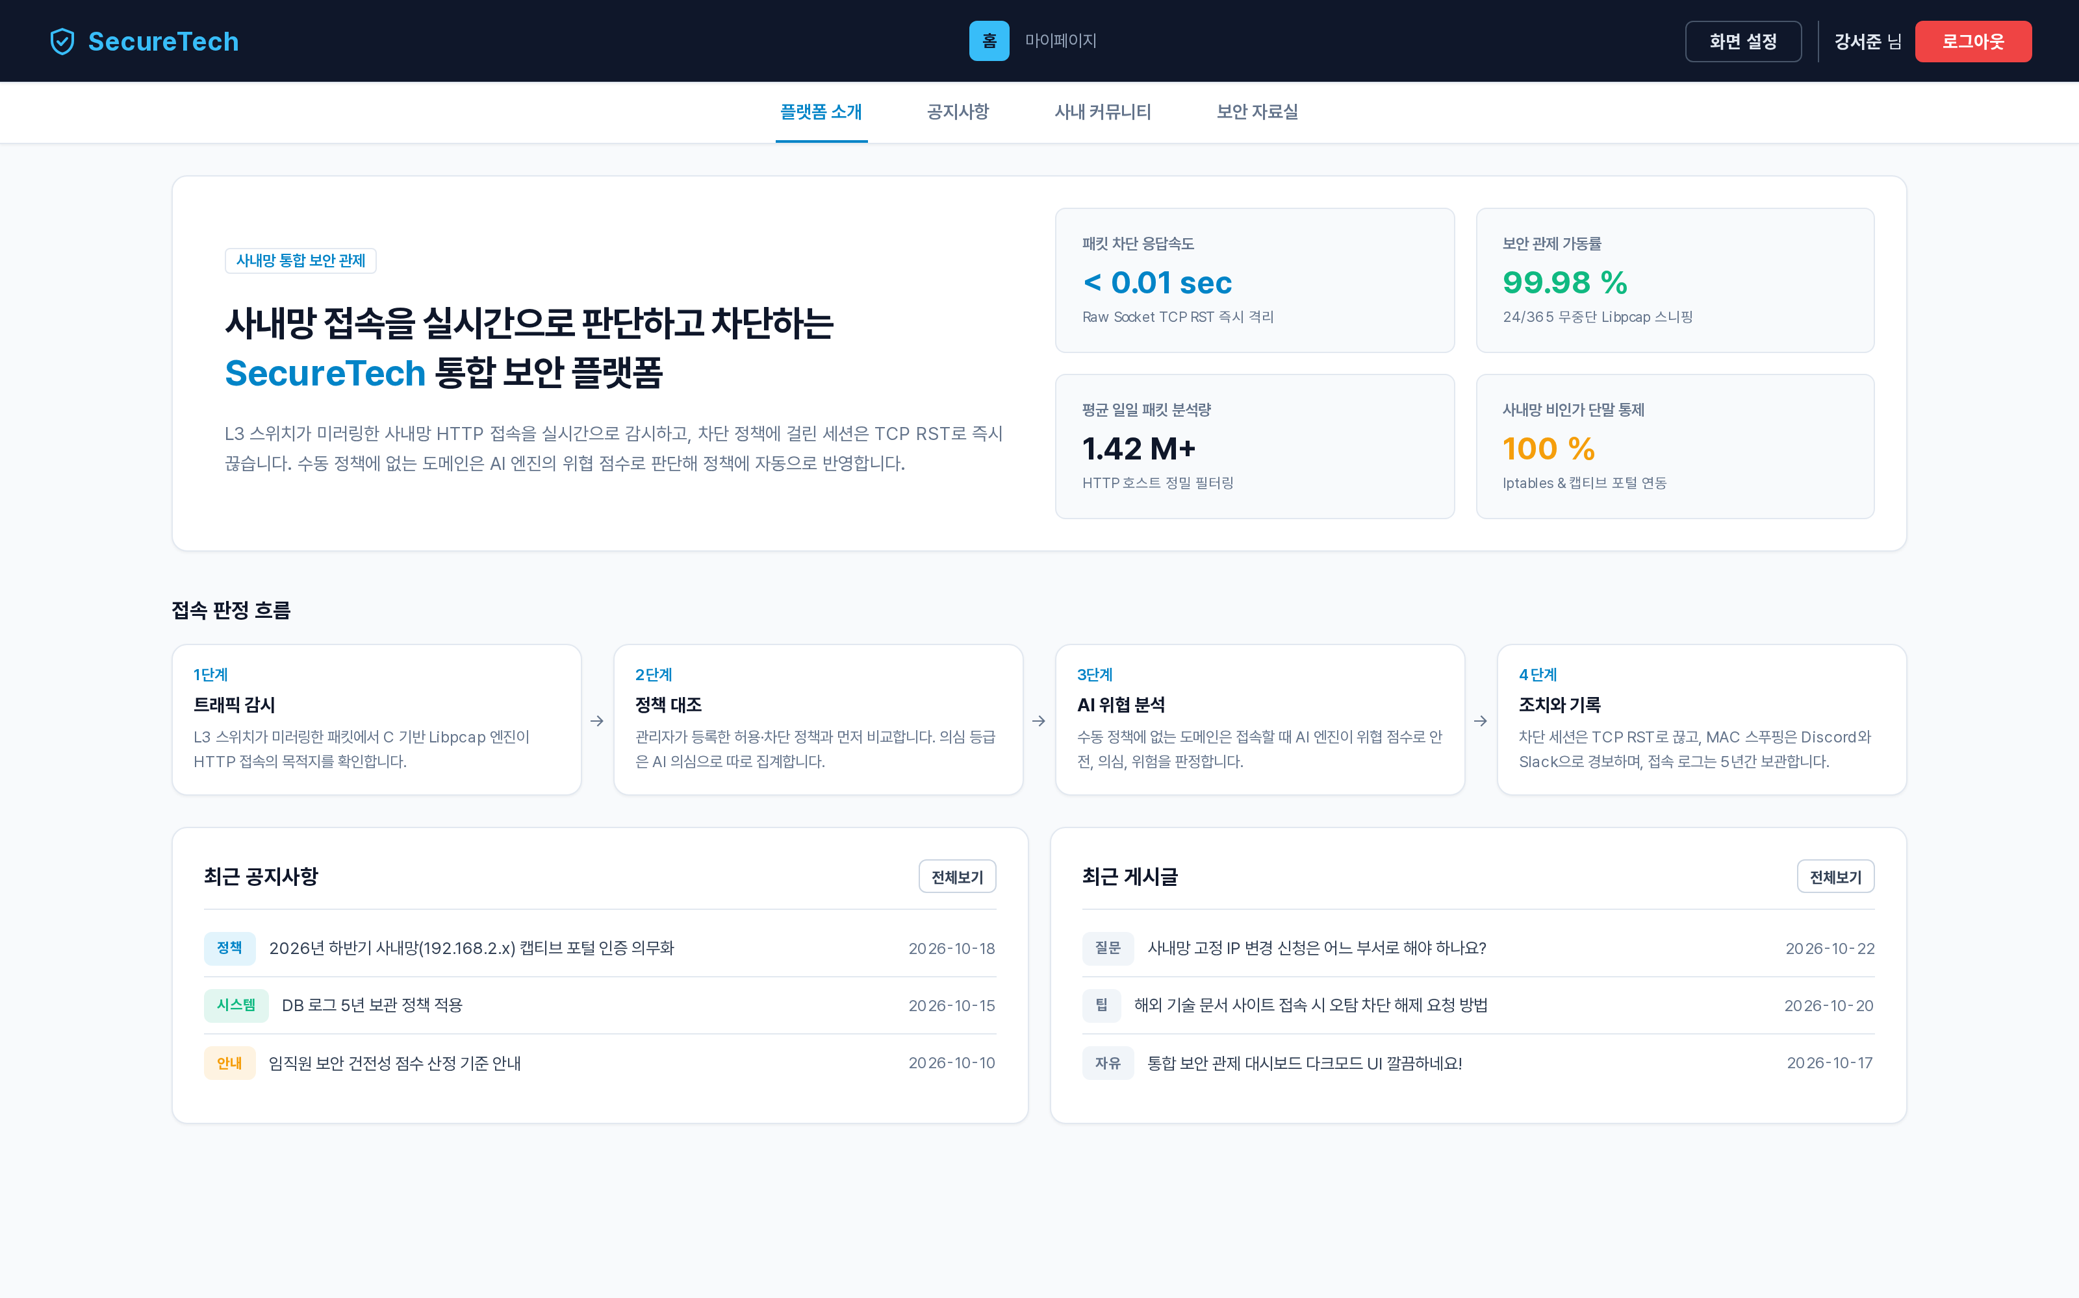
Project
SecureTech 통합 보안 플랫폼
Page
7
Location
공통 > 상단 레이아웃
적용구분
일반 사원
공통 상단 레이아웃 (일반 사원) (COM-01-A)
Description
1 | 로고. 누르면 홈으로 이동한다.
2 | 홈, 마이페이지만 보인다. 관리자 전용 메뉴(관제 대시보드 등)는 노출되지 않는다.
3 | 로그인한 사원 이름과 로그아웃 버튼을 표시한다.
참고 | 관리자 계정으로 로그인 시에는 COM-01처럼 관리자 메뉴가 전부 노출된다.
1
2
3

Slide 8
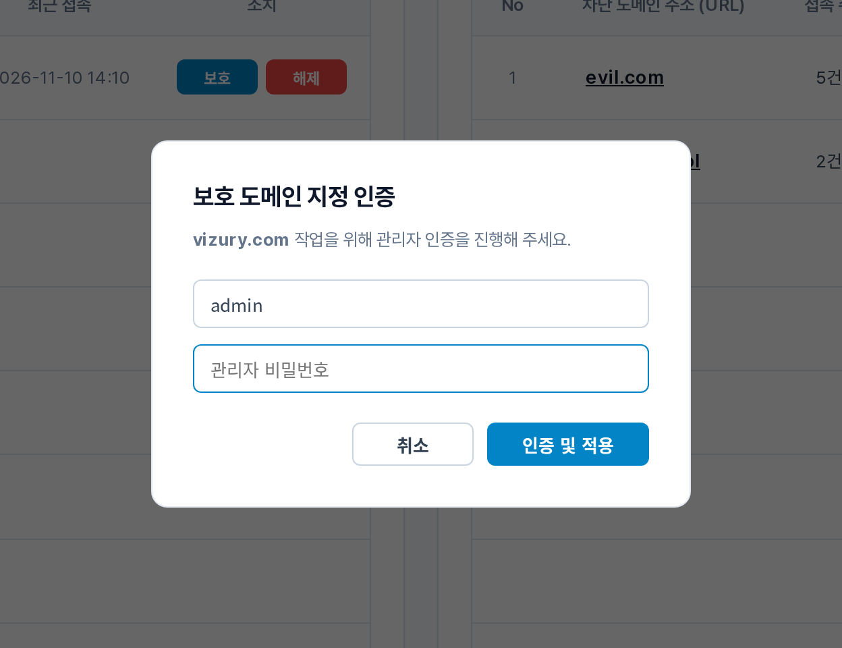
Project
SecureTech 통합 보안 플랫폼
Page
8
Location
공통 > 관리자 인증 팝업
적용구분
관리자
관리자 인증 팝업 (COM-02)
Description
1 | 수행할 작업 이름. 보호 도메인 등록·해제, AI 정책 이관·해제에 같은 창을 쓴다.
2 | 대상 도메인과 인증 안내를 표시한다.
3 | 관리자 ID. admin이 기본 입력된다.
4 | 관리자 비밀번호.
5 | 적용하지 않고 닫는다.
6 | 관리자 계정을 확인한 뒤 작업을 적용한다. 해제·차단 작업은 빨간색으로 표시한다.
참고 | 창 바깥을 눌러도 닫히지 않는다.
API | POST /api/policies/whitelist/upgrade/, /force-delete/, /api/policies/promote/
1
2
3
4
5
6

Slide 9
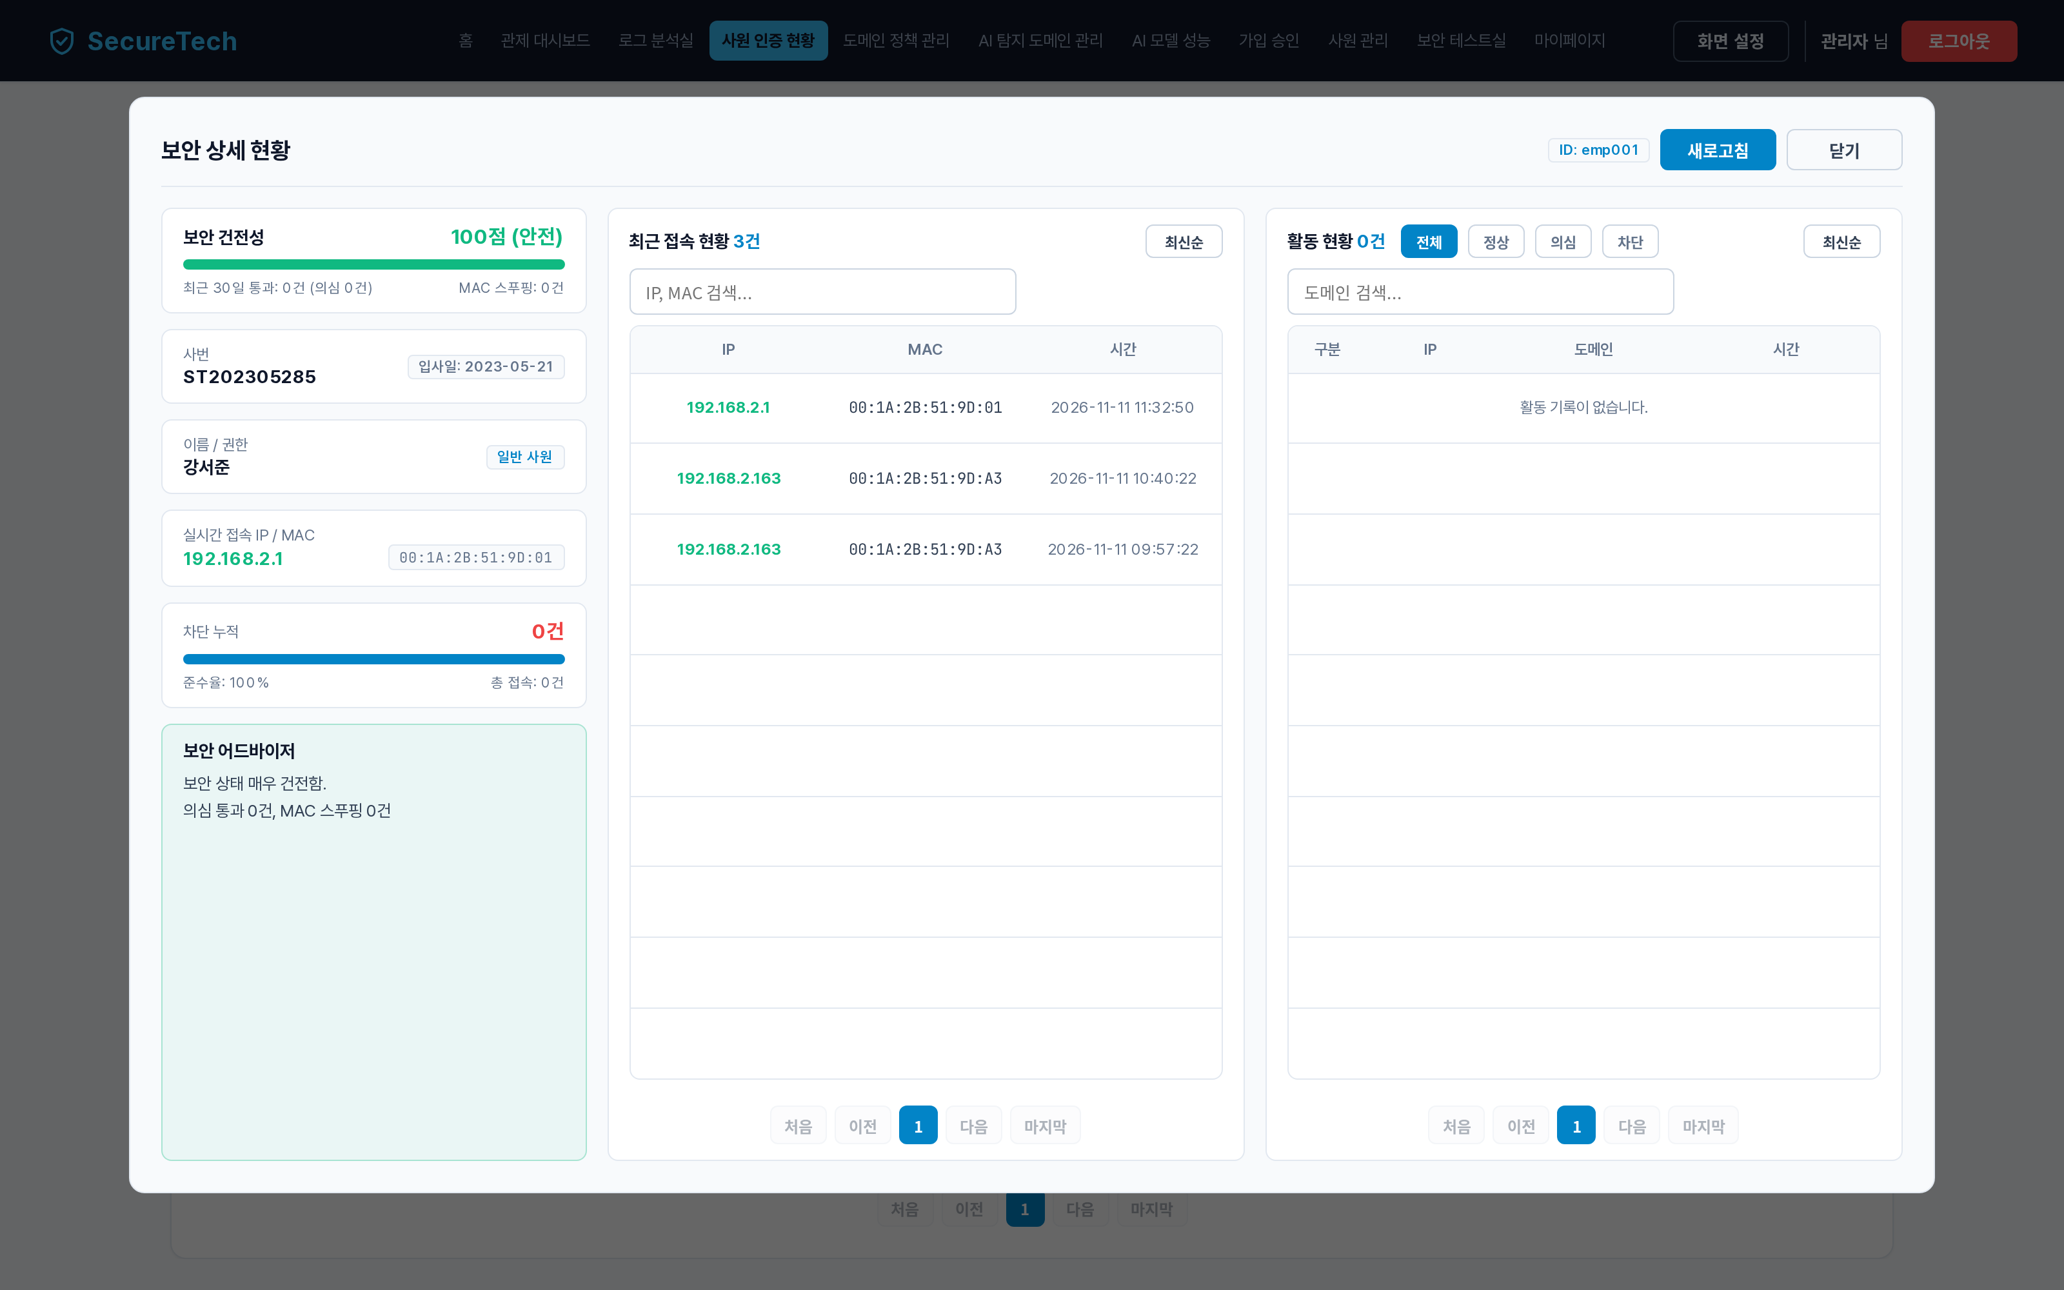
Project
SecureTech 통합 보안 플랫폼
Page
9
Location
공통 > 보안 관제 상세 팝업
적용구분
관리자
보안 관제 상세 팝업 (COM-03)
Description
1 | 사원 ID 표시, 새로고침, 닫기.
2 | 단말 보안 건전성 점수와 정상 접속·변조 탐지 건수.
3 | 사번·입사일, 이름·권한을 표시한다.
4 | 최근 접속 IP와 MAC.
5 | 유해 사이트 차단 누적 건수와 준수율.
6 | AI 보안 어드바이저 문구. 서버가 점수에 따라 만든다.
7 | 최근 접속 현황. IP·MAC 검색, 시간순 정렬. MAC 불일치 행은 빨간색.
8 | 활동현황. 전체/허용/차단 필터, 도메인 검색, 시간순 정렬.
API | GET /api/dashboard/employee-security/{id}/
1
2
7
8
3
4
5
6

Slide 10
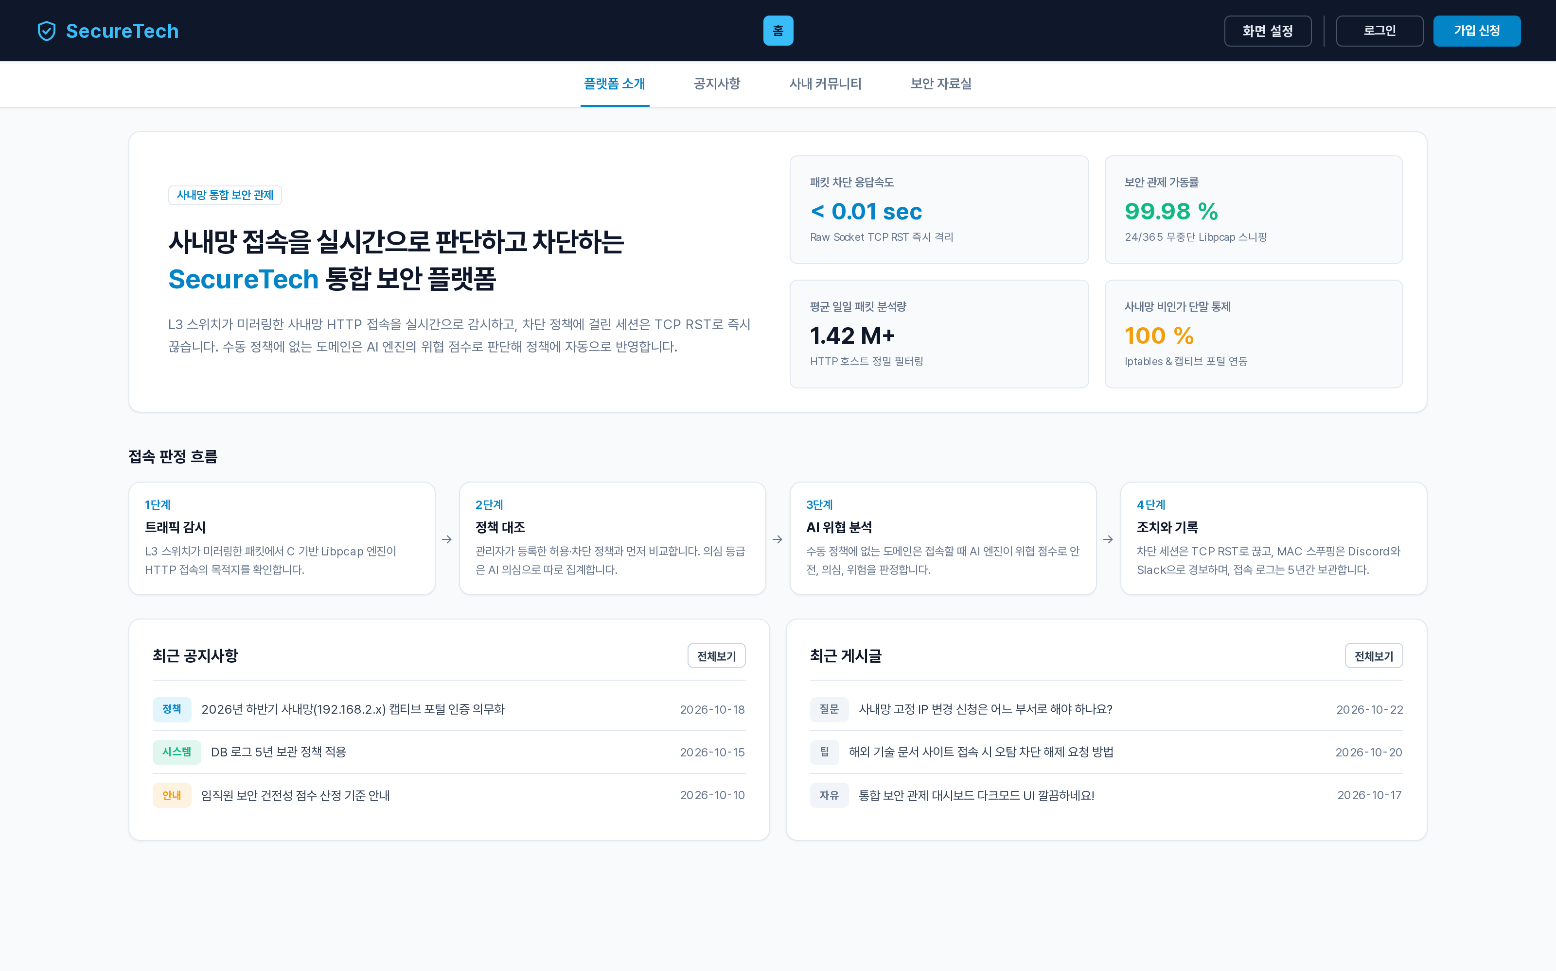
Project
SecureTech 통합 보안 플랫폼
Page
10
Location
홈 > 플랫폼 소개
적용구분
전체 사용자
플랫폼 소개 (HOM-01)
Description
1 | 홈 탭. 플랫폼 소개, 공지사항, 사내 커뮤니티, 보안 자료실.
2 | 회사·제품 소개 문구.
3 | 소개용 고정 지표. 외부인에게 실제 수치를 노출하지 않도록 DB 값을 쓰지 않는다.
4 | 접속 판정 흐름 4단계 소개.
5 | 최근 보안 공지사항 3건. 누르면 공지사항 탭에서 해당 글을 연다.
6 | 최근 게시글 3건. 누르면 사내 커뮤니티 탭에서 해당 글을 연다.
참고 | 홈 화면은 백엔드를 호출하지 않는다.
1
2
3
4
5
6

Slide 11
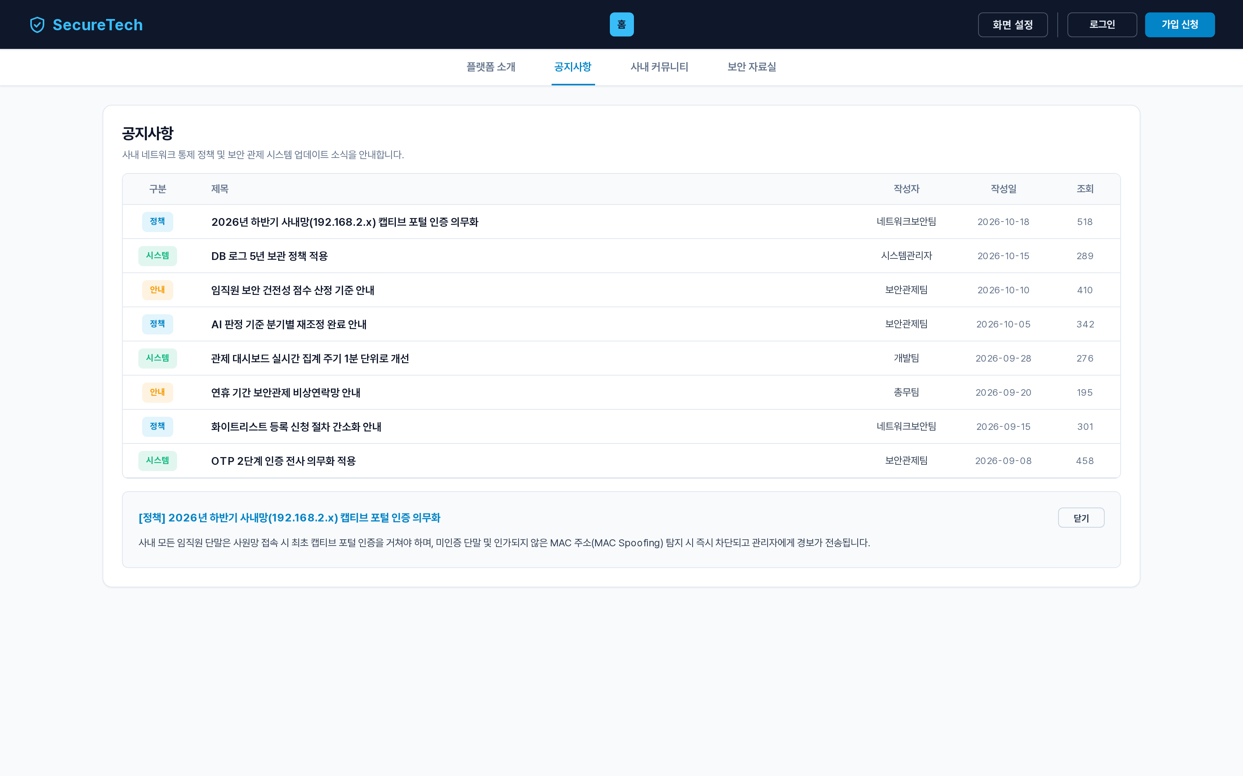
Project
SecureTech 통합 보안 플랫폼
Page
11
Location
홈 > 공지사항
적용구분
전체 사용자
공지사항 (HOM-02)
Description
1 | 구분, 제목, 작성부서, 등록일, 조회 수를 표시한다.
2 | 공지 구분. 정책, 시스템, 안내.
3 | 행을 누르면 아래에 내용을 펼친다.
4 | 선택한 공지 내용.
5 | 내용을 닫는다.
참고 | 공지 내용은 화면에 고정된 예시 데이터다.
1
2
3
4
5

Slide 12
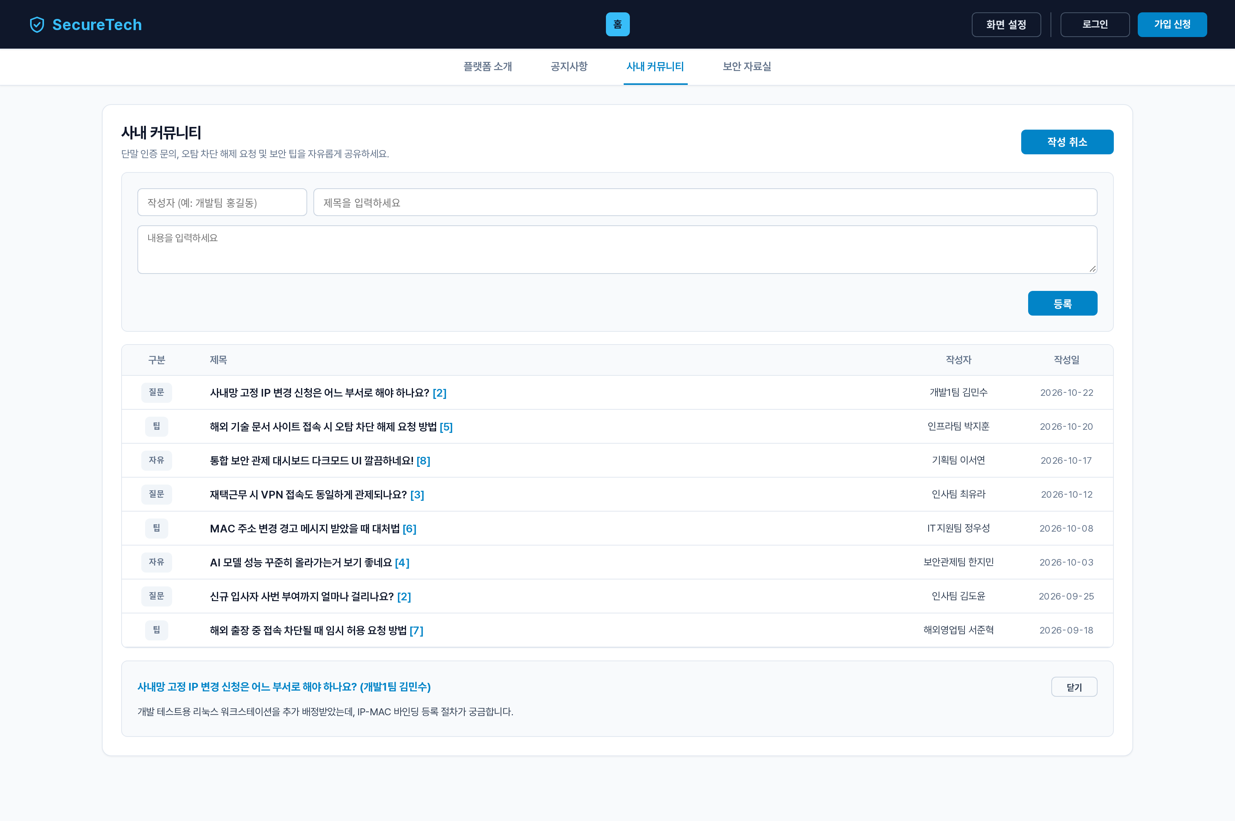
Project
SecureTech 통합 보안 플랫폼
Page
12
Location
홈 > 사내 커뮤니티
적용구분
전체 사용자
사내 커뮤니티 (HOM-03)
Description
1 | 게시글 작성 폼을 열고 닫는다.
2 | 작성자. 로그인 상태면 이름이 자동 입력된다.
3 | 제목.
4 | 내용.
5 | 작성자·제목·내용이 모두 있어야 목록 맨 위에 추가한다.
6 | 분류, 제목(댓글 수), 작성자, 작성일을 표시한다.
7 | 선택한 게시글 내용과 닫기 버튼.
참고 | 게시글은 DB에 저장하지 않아 새로고침하면 사라진다.
1
2
3
4
6
7

Slide 13
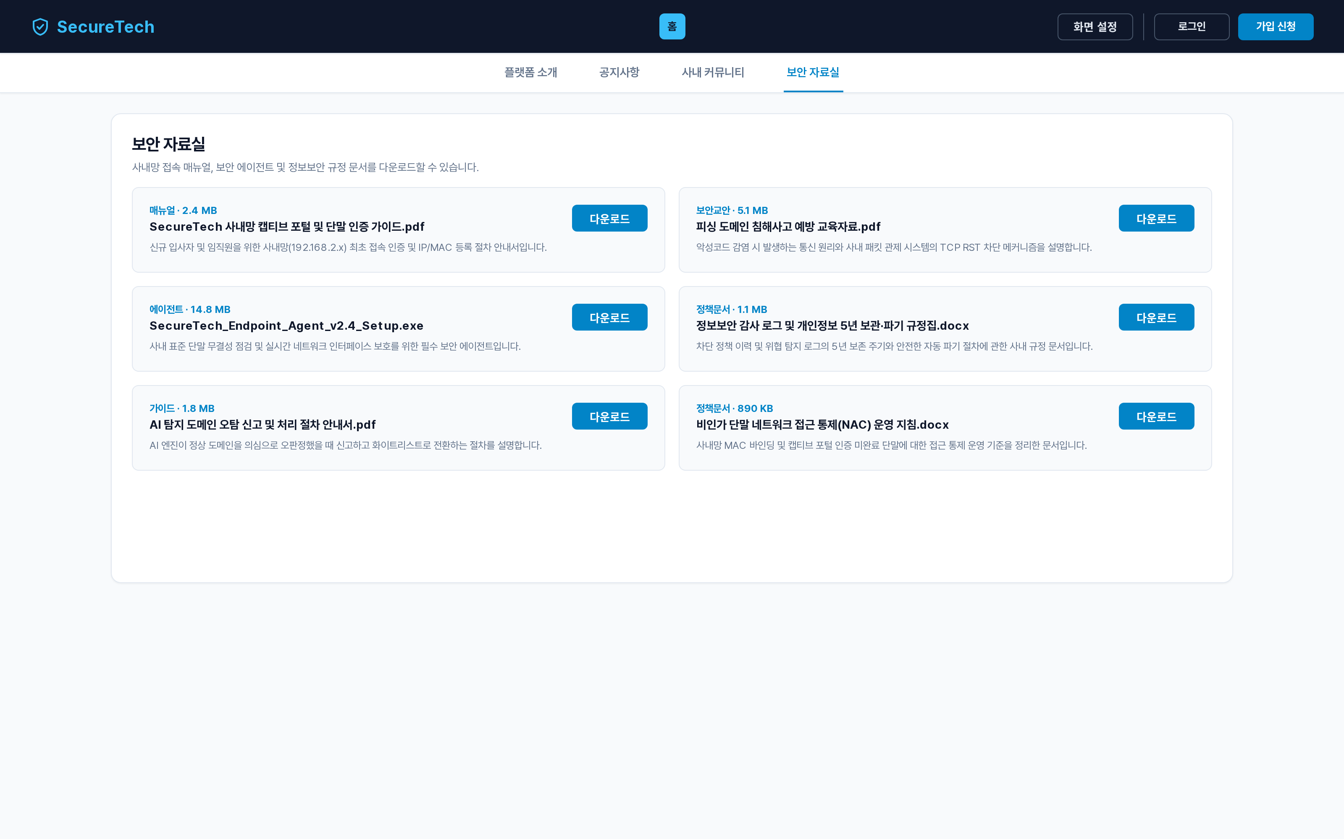
Project
SecureTech 통합 보안 플랫폼
Page
13
Location
홈 > 보안 자료실
적용구분
전체 사용자
보안 자료실 (HOM-04)
Description
1 | 자료 분류와 파일 크기.
2 | 파일 이름.
3 | 자료 설명.
4 | 다운로드 안내 창을 띄운다.
참고 | 실제 파일은 아직 연결되어 있지 않다.
1
2
4
3

Slide 14
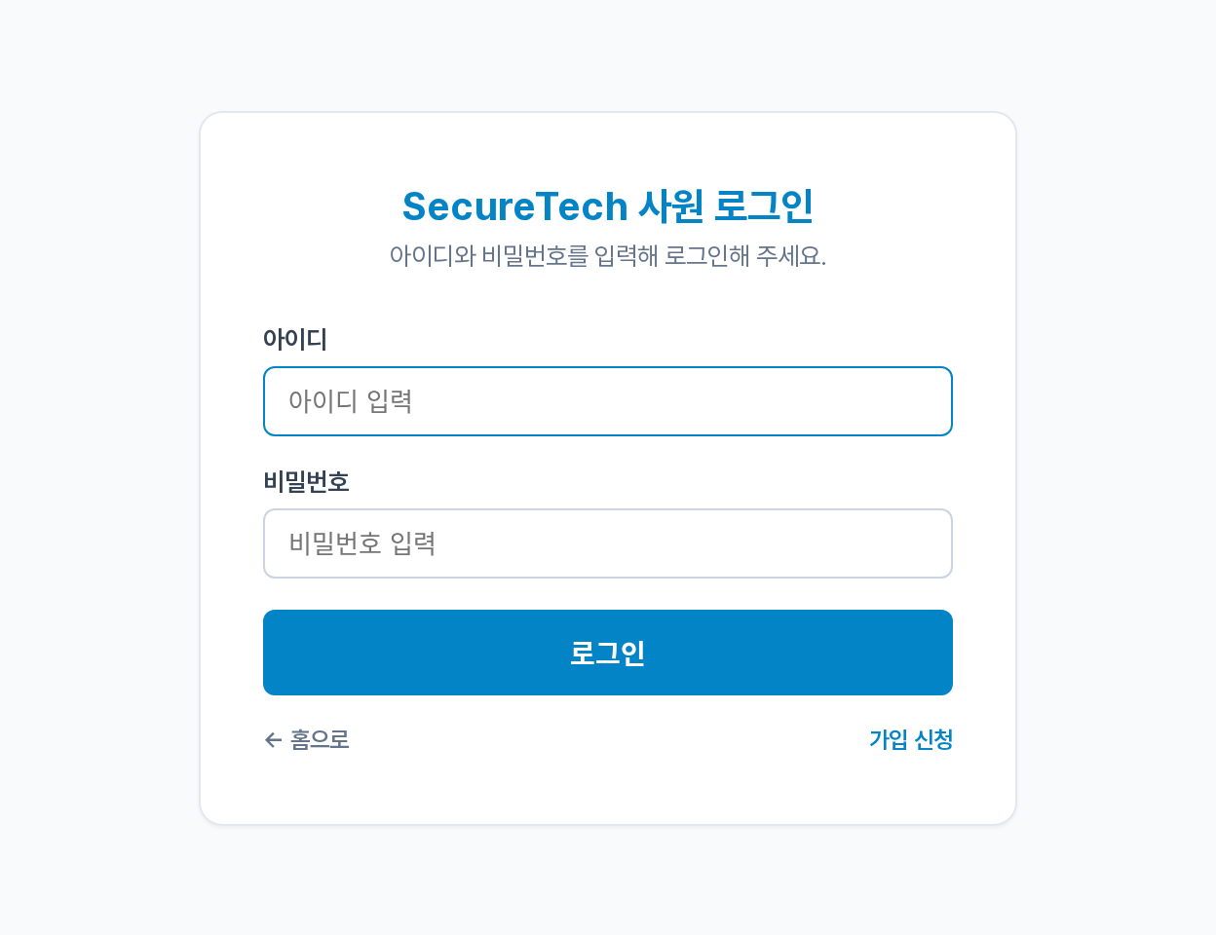
Project
SecureTech 통합 보안 플랫폼
Page
14
Location
인증 > 사원 로그인
적용구분
전체 사용자
사원 로그인 (AUT-01)
Description
1 | 아이디. 필수 항목.
2 | 비밀번호. 필수 항목.
3 | 로그인. 성공하면 홈으로 이동하고 실패하면 사유를 알린다.
4 | 홈으로 이동한다.
5 | 가입 신청(AUT-04)으로 이동한다.
참고 | 웹 로그인은 외부망 인증(AUT-05)과 별개다.
API | POST /api/auth/login/
1
2
3
4
5

Slide 15
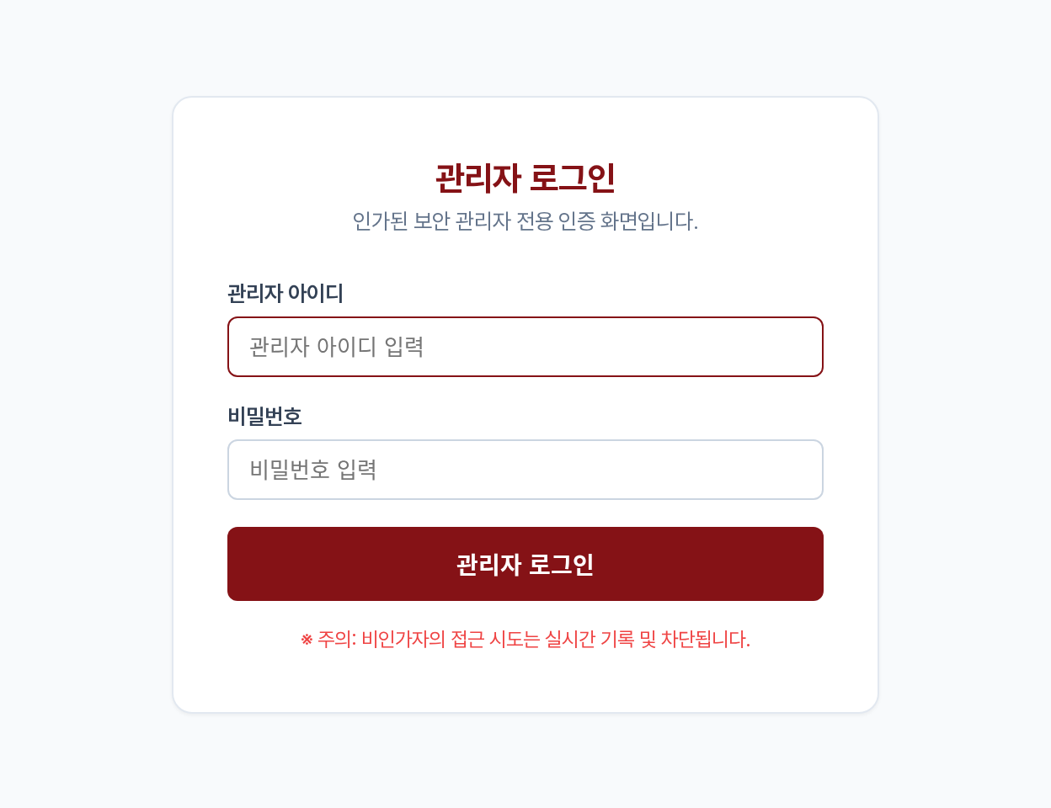
Project
SecureTech 통합 보안 플랫폼
Page
15
Location
인증 > 관리자 로그인
적용구분
관리자
관리자 로그인 (AUT-02)
Description
1 | 일반 로그인과 구분되도록 붉은 색상으로 표시한다.
2 | 관리자 아이디.
3 | 비밀번호.
4 | 확인 후 2단계 인증(AUT-03)으로 이동한다. 관리자 권한이 없으면 사원 로그인을 안내한다.
5 | 비인가 접근 주의 문구.
참고 | 완성 후에는 관리망(192.168.3.x) PC에서만 열린다. 로그인에 성공하면 바로 대시보드로 가지 않고 2단계 보안 인증(AUT-03)으로 이동한다.
API | POST /api/auth/login/
1
2
3
4
5

Slide 16
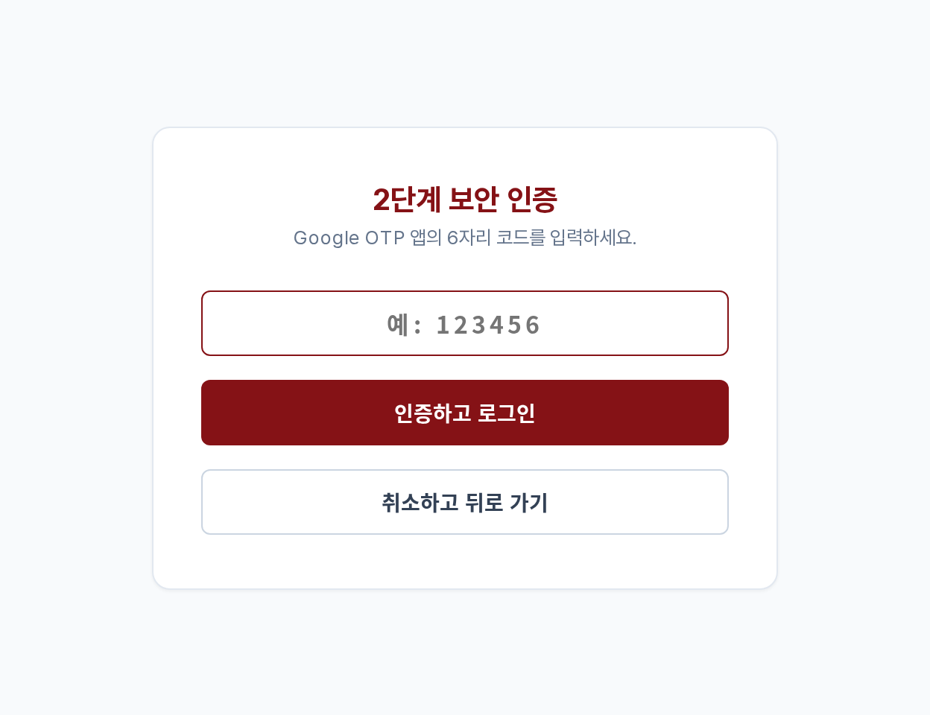
Project
SecureTech 통합 보안 플랫폼
Page
16
Location
인증 > 관리자 로그인 > 2단계 인증
적용구분
관리자
2단계 보안 인증 (AUT-03)
Description
1 | 최초 설정 계정에만 QR 코드를 표시한다. 이미 설정한 계정은 이 안내가 없다.
2 | 카메라를 쓸 수 없을 때 입력하는 설정 키. 캡처의 값은 예시다.
3 | Google OTP 6자리. 숫자만 입력된다.
4 | OTP를 확인하고 대시보드로 이동한다.
5 | 로그인 입력으로 돌아간다.
API | POST /api/auth/verify-otp/
3
4
5

Slide 17
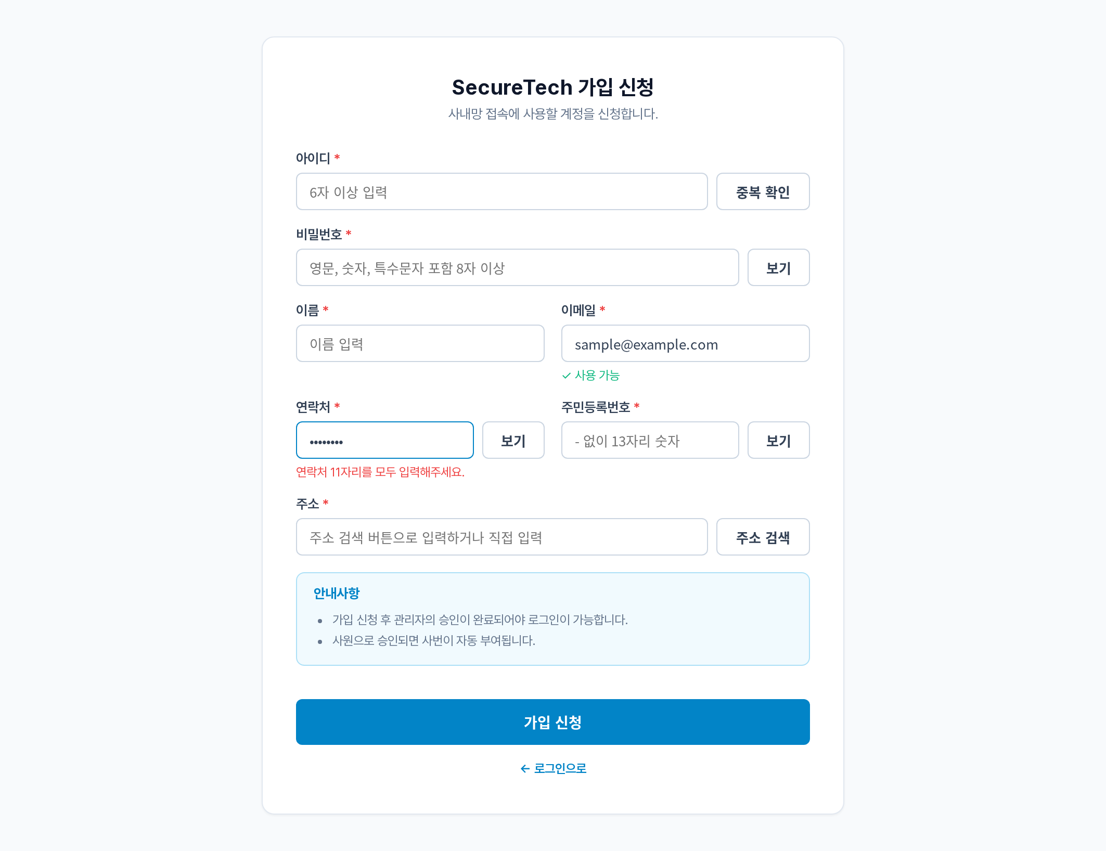
Project
SecureTech 통합 보안 플랫폼
Page
17
Location
인증 > 가입 신청
적용구분
전체 사용자
가입 신청 (AUT-04)
Description
1 | 희망 아이디와 중복확인. 결과를 아래에 표시한다.
2 | 비밀번호.
3 | 이름.
4 | 이메일. @ 포함 여부를 바로 검사한다.
5 | 연락처. 하이픈을 자동으로 넣고 11자리를 검사한다.
6 | 주민등록번호. 13자리와 월·일 범위를 검사한다.
7 | 거주지 주소.
8 | 승인 후 로그인 가능, 사번 자동 부여 안내.
9 | 오류가 없으면 신청하고 로그인 화면으로 이동한다.
10 | 로그인 화면으로 돌아간다.
API | POST /api/auth/check-duplicate/, /api/auth/signup/
1
2
3
4
5
6
7
8
9
10

Slide 18
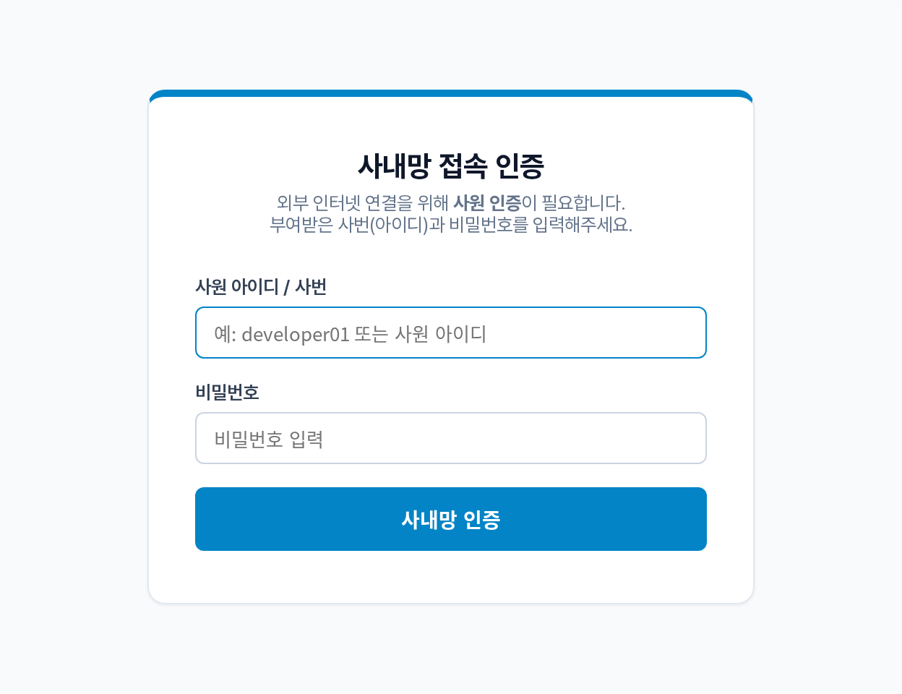
Project
SecureTech 통합 보안 플랫폼
Page
18
Location
인증 > 외부망 접근 인증
적용구분
사내 PC 사원
외부망 접근 인증 (AUT-05)
Description
1 | 회사 PC에서 외부망에 접속하려 할 때 나타나는 인증 화면.
2 | 사원 아이디 또는 사번.
3 | 비밀번호.
4 | 계정을 확인하고 단말의 외부망 접속을 승인한다.
참고 | 웹 로그인(AUT-01)과 별개다.
API | POST /api/auth/captive-login/
1
2
3
4

Slide 19
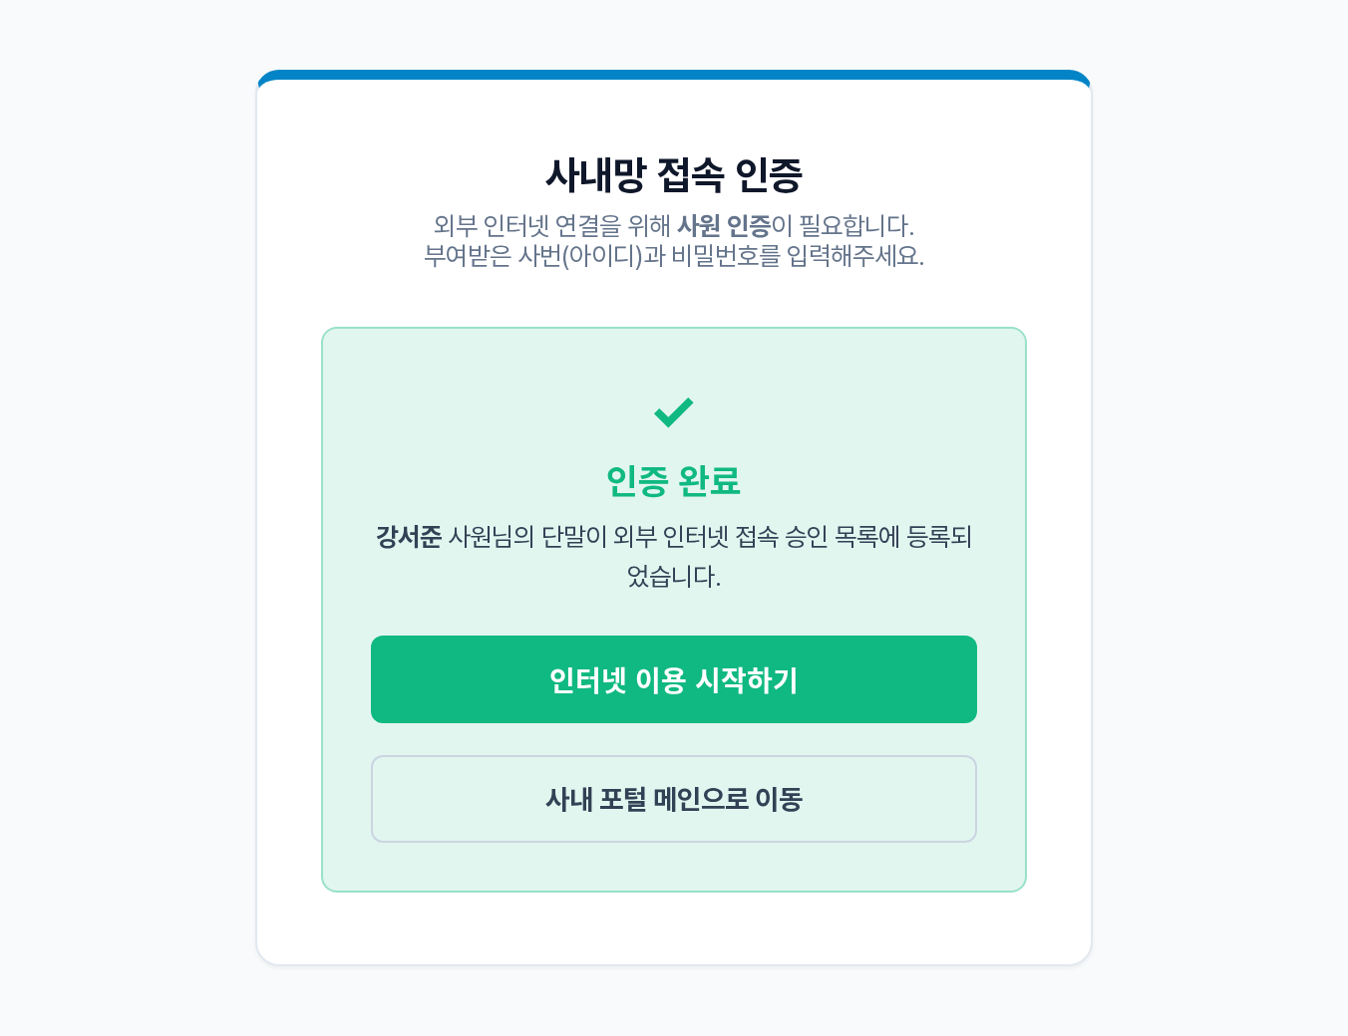
Project
SecureTech 통합 보안 플랫폼
Page
19
Location
인증 > 외부망 접근 인증 > 완료
적용구분
사내 PC 사원
외부망 접근 인증: 완료 (AUT-05-A)
Description
1 | 인증 승인 완료 표시.
2 | 사원 이름과 승인 내용. 캡처의 이름은 예시다.
3 | 외부 사이트로 이동한다.
4 | 홈으로 이동한다.
1
2
3
4

Slide 20
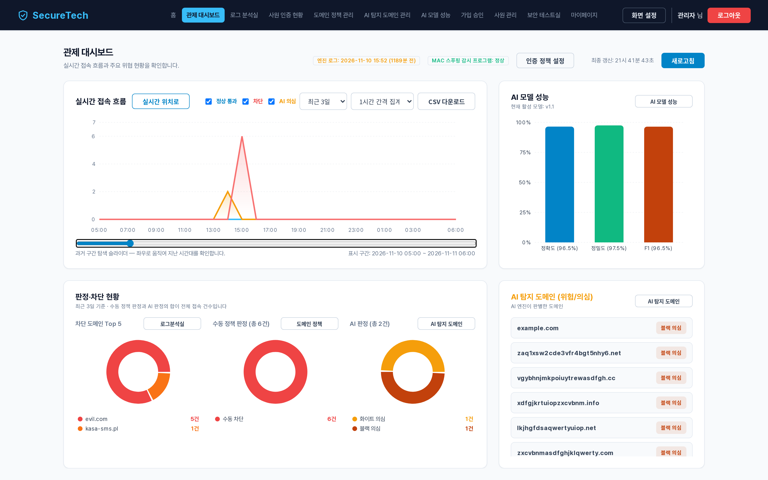
Project
SecureTech 통합 보안 플랫폼
Page
20
Location
관리자 > 관제 대시보드
적용구분
관리자
통합 보안 관제 대시보드 (ADM-01)
Description
1 | 최종 갱신 시간과 새로고침. 10분마다 자동 갱신한다.
2 | 그래프 항목 표시. 정상 통과(허용+AI 안전), 위협 차단(차단+AI 위험), AI 의심(화이트·블랙 의심). 접속 수 기준.
3 | 집계 간격. 1시간, 30분, 10분, 1분.
4 | 인증 정책 설정(ADM-01-P1)을 연다.
5 | 트래픽 흐름 그래프. 마우스 휠로 과거 구간을 본다.
6 | 슬라이더로 과거 구간을 옮긴다.
7 | 과거 구간을 보는 중에 나타나며 최신 구간으로 돌아간다.
8 | 차단 많은 도메인 Top 5. 관리 버튼은 차단 정책 관리로 이동한다.
9 | AI 판별 대기 도메인. 행 또는 관리 버튼은 AI 차단 현황 관리로 이동한다.
참고 | 차단 현황과 AI 대기열의 sample 도메인은 예시 값이다.
API | GET /api/dashboard/traffic-stats/, /api/dashboard/eqp-run-time/
1
4
8
7
2
3
9
5
6

Slide 21
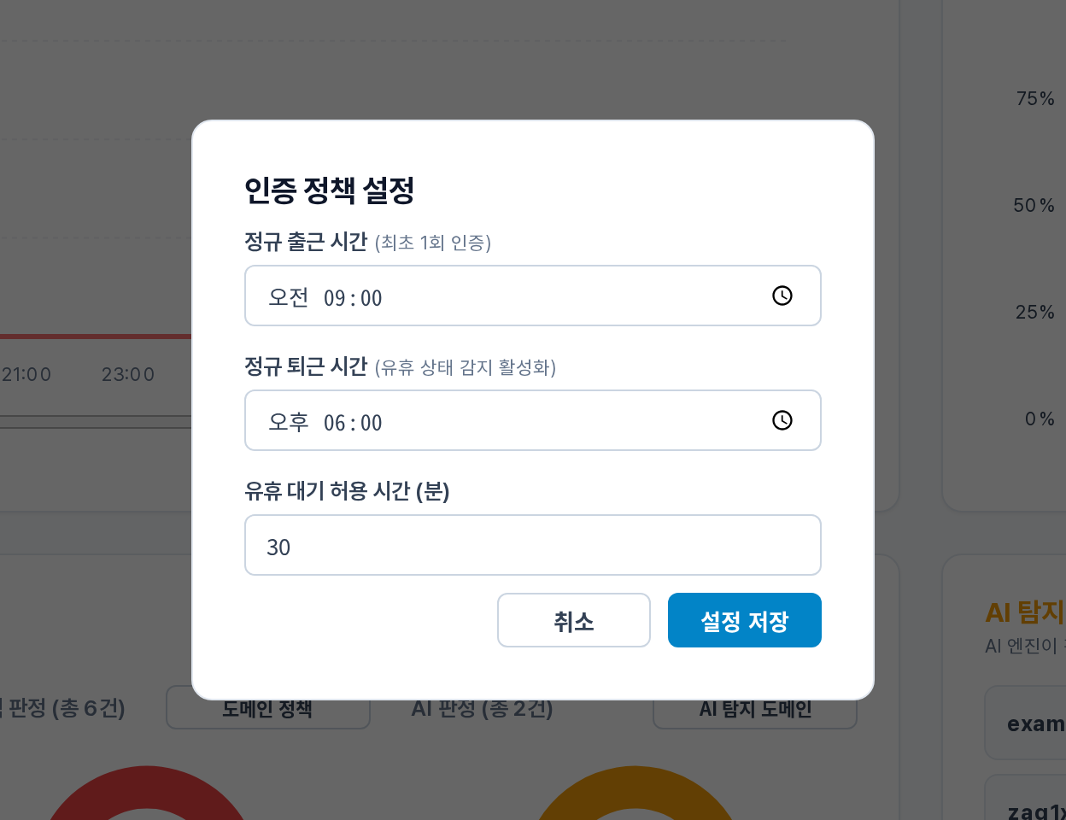
Project
SecureTech 통합 보안 플랫폼
Page
21
Location
관리자 > 관제 대시보드 > 인증 설정
적용구분
관리자
인증 정책 설정 팝업 (ADM-01-P1)
Description
1 | 정규 출근 시간. 최초 1회 인증 기준.
2 | 정규 퇴근 시간. 이후 유휴 상태 감지를 활성화한다.
3 | 유휴 대기 허용 시간(분). 1~1440.
4 | 저장하지 않고 닫는다.
5 | 설정을 저장한다.
API | POST /api/dashboard/eqp-run-time/
1
2
3
4
5

Slide 22
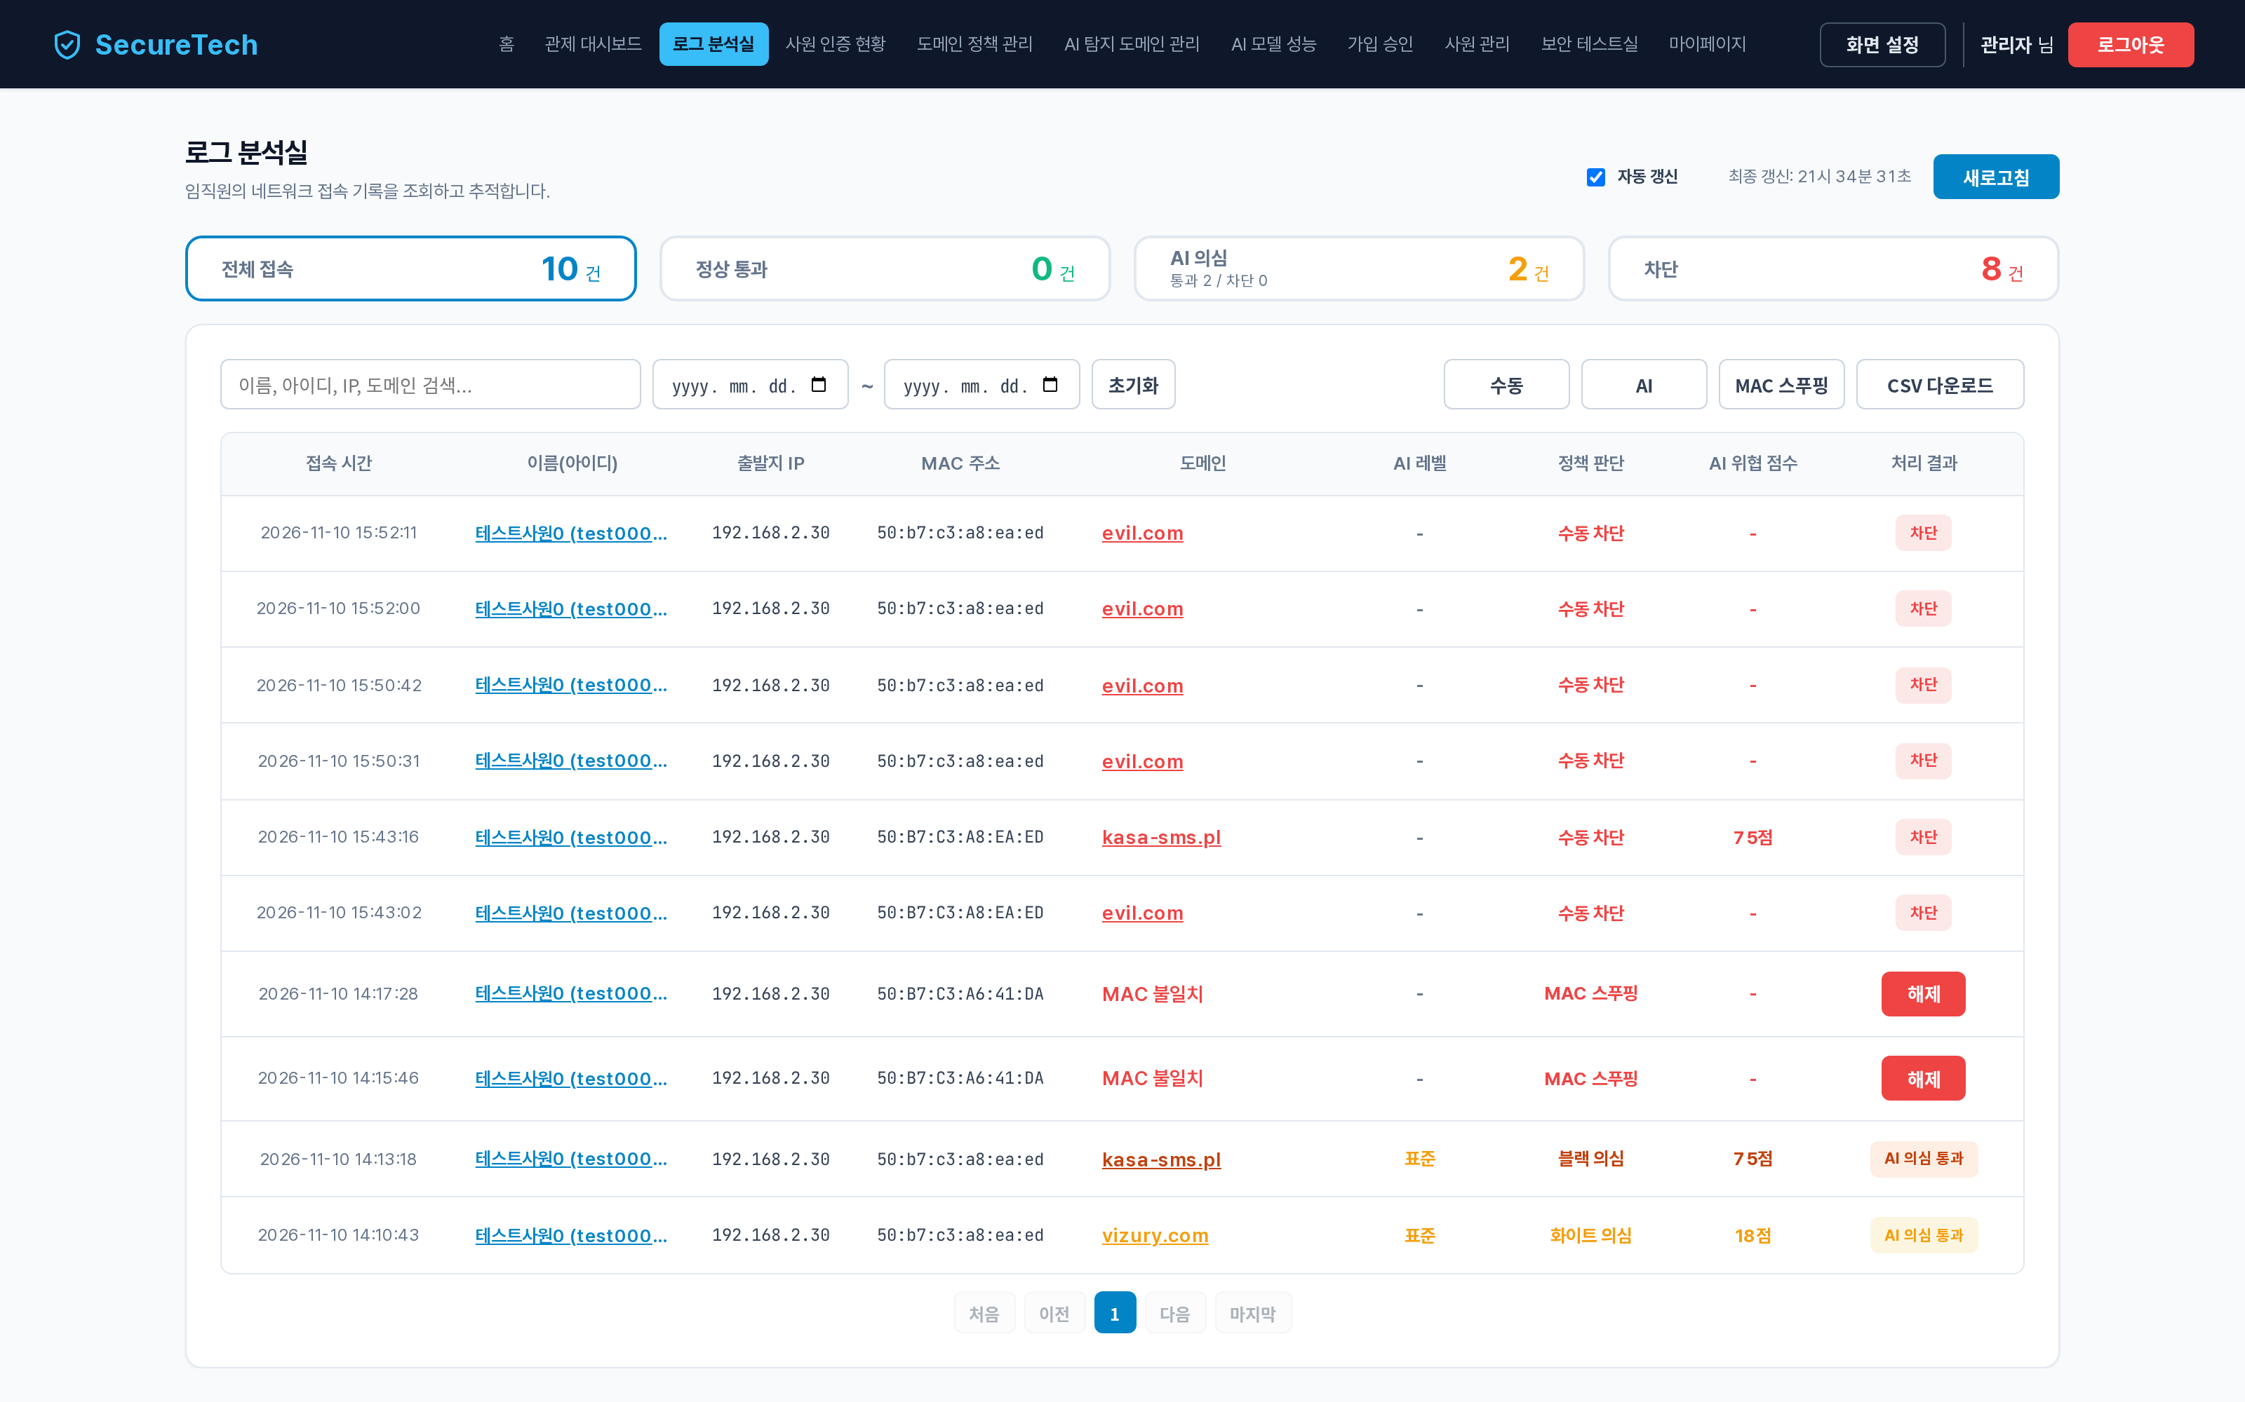
Project
SecureTech 통합 보안 플랫폼
Page
22
Location
관리자 > 로그 분석실
적용구분
관리자
통합 로그 분석실 (ADM-02)
Description
1 | 전체, 정상 통과, 정책 위반, AI 의심 건수. 카드를 누르면 표를 거른다.
2 | 이름, ID, IP, 도메인 검색.
3 | 조회 기간. 시작일과 종료일.
4 | 현재 조건의 로그를 CSV로 받는다.
5 | 사원을 누르면 보안 관제 상세(COM-03)를 연다.
6 | 50점 이상 빨강, 31점 이상 주황으로 표시한다.
7 | 차단, AI 의심 통과, 정상 통과.
8 | 페이지 이동. 페이지당 10건.
API | GET /api/dashboard/integrated-logs/
1
2
3
4
5
6
7
8

Slide 23
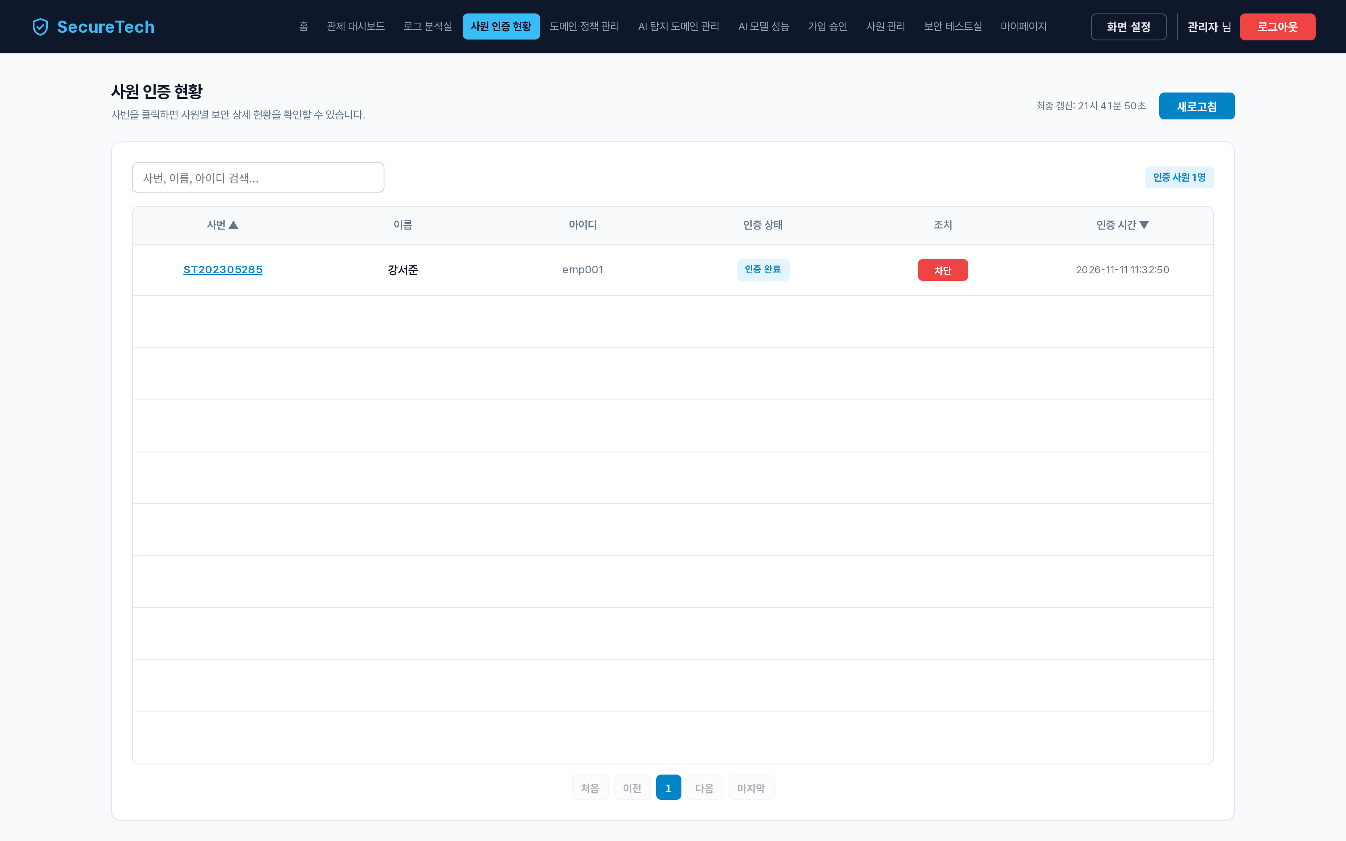
Project
SecureTech 통합 보안 플랫폼
Page
23
Location
관리자 > 사원 인증 현황
적용구분
관리자
사원 인증 현황 (ADM-03)
Description
1 | 사번, 이름, ID 검색.
2 | 현재 접속 인증 사원 수.
3 | 사번순 정렬.
4 | 사번을 누르면 보안 관제 상세(COM-03)를 연다.
5 | 확인 후 사원을 차단하고 목록에서 뺀다. 차단된 사원은 로그인할 수 없다.
6 | 로그인 시간순 정렬. 기본은 최신순.
API | GET /api/dashboard/employee-auth-status/, POST /api/dashboard/block-employee/
1
2
3
6
4
5

Slide 24
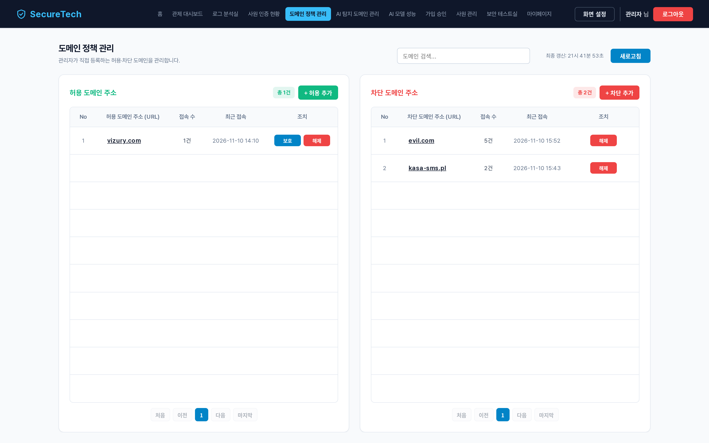
Project
SecureTech 통합 보안 플랫폼
Page
24
Location
관리자 > 차단 정책 관리
적용구분
관리자
차단 및 허용 정책 관리 (ADM-04)
Description
1 | 허용 도메인 수.
2 | 허용 도메인을 입력해 등록한다.
3 | 보호는 시스템 보호 도메인으로 격상(COM-02), 해제는 허용 정책 제거. 보호 도메인 해제에는 관리자 인증이 필요하다.
4 | 차단 도메인 수.
5 | 차단 도메인을 입력해 등록한다.
6 | 확인 후 차단 정책을 해제한다.
참고 | 목록은 1분마다 자동 갱신한다.
API | GET /api/policies/blocklist/, /whitelist/, POST /add/, /delete/, /whitelist/add/, /whitelist/delete/
1
2
4
5
3
6

Slide 25
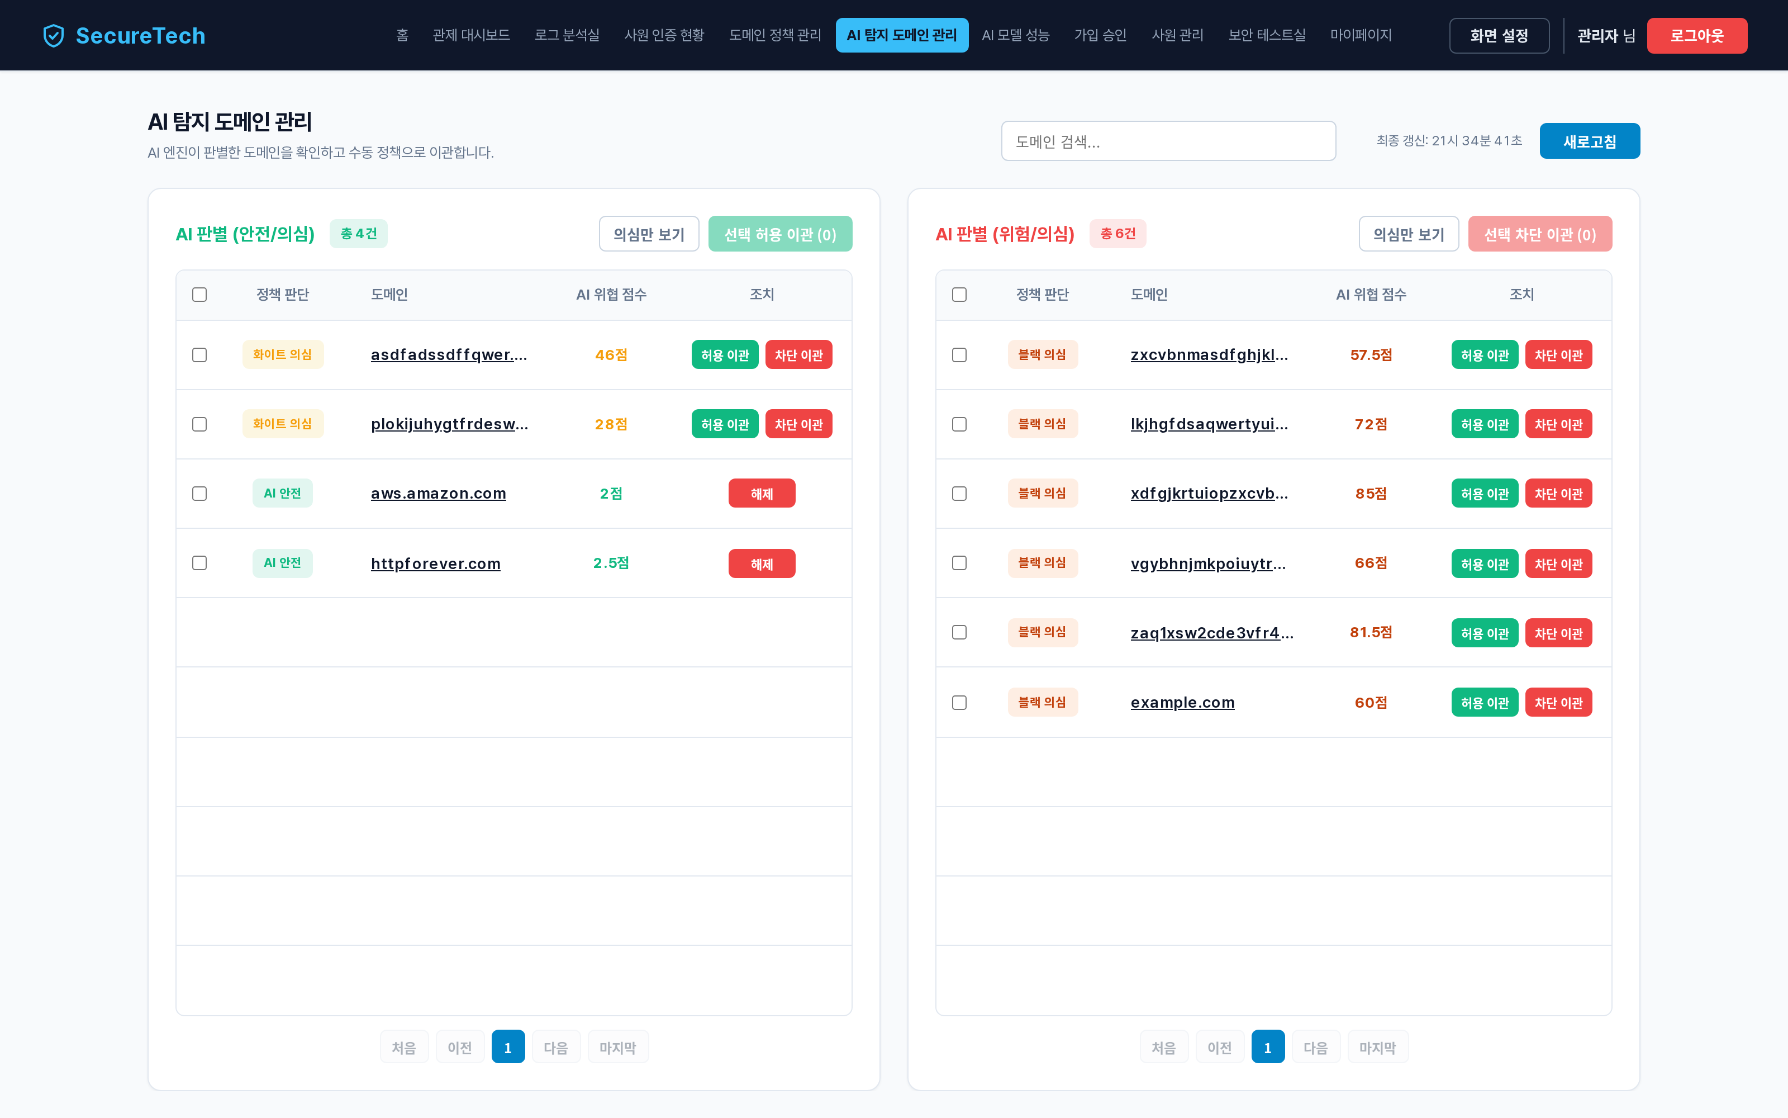
Project
SecureTech 통합 보안 플랫폼
Page
25
Location
관리자 > AI 차단 현황 관리
적용구분
관리자
AI 탐지 도메인 이관 현황 (ADM-05)
Description
1 | 양쪽 표의 도메인을 함께 검색한다.
2 | AI 판별(안전/의심) 목록. 의심 행은 주황색.
3 | 의심 도메인만 표시한다.
4 | 선택한 도메인을 정식 허용으로 이관한다.
5 | 상태. AI 안전, 화이트 의심, 블랙 의심, AI 위험.
6 | 의심은 허용·차단 이관, AI 확정은 해제. 모두 관리자 인증(COM-02)이 필요하다.
7 | AI 판별(위험/의심) 목록. 블랙 의심은 관리자 판단 전까지 통과시킨다.
8 | 선택한 도메인을 정식 차단으로 이관한다.
API | GET /api/policies/ai/, POST /api/policies/promote/
1
2
3
4
7
8
5
6

Slide 26
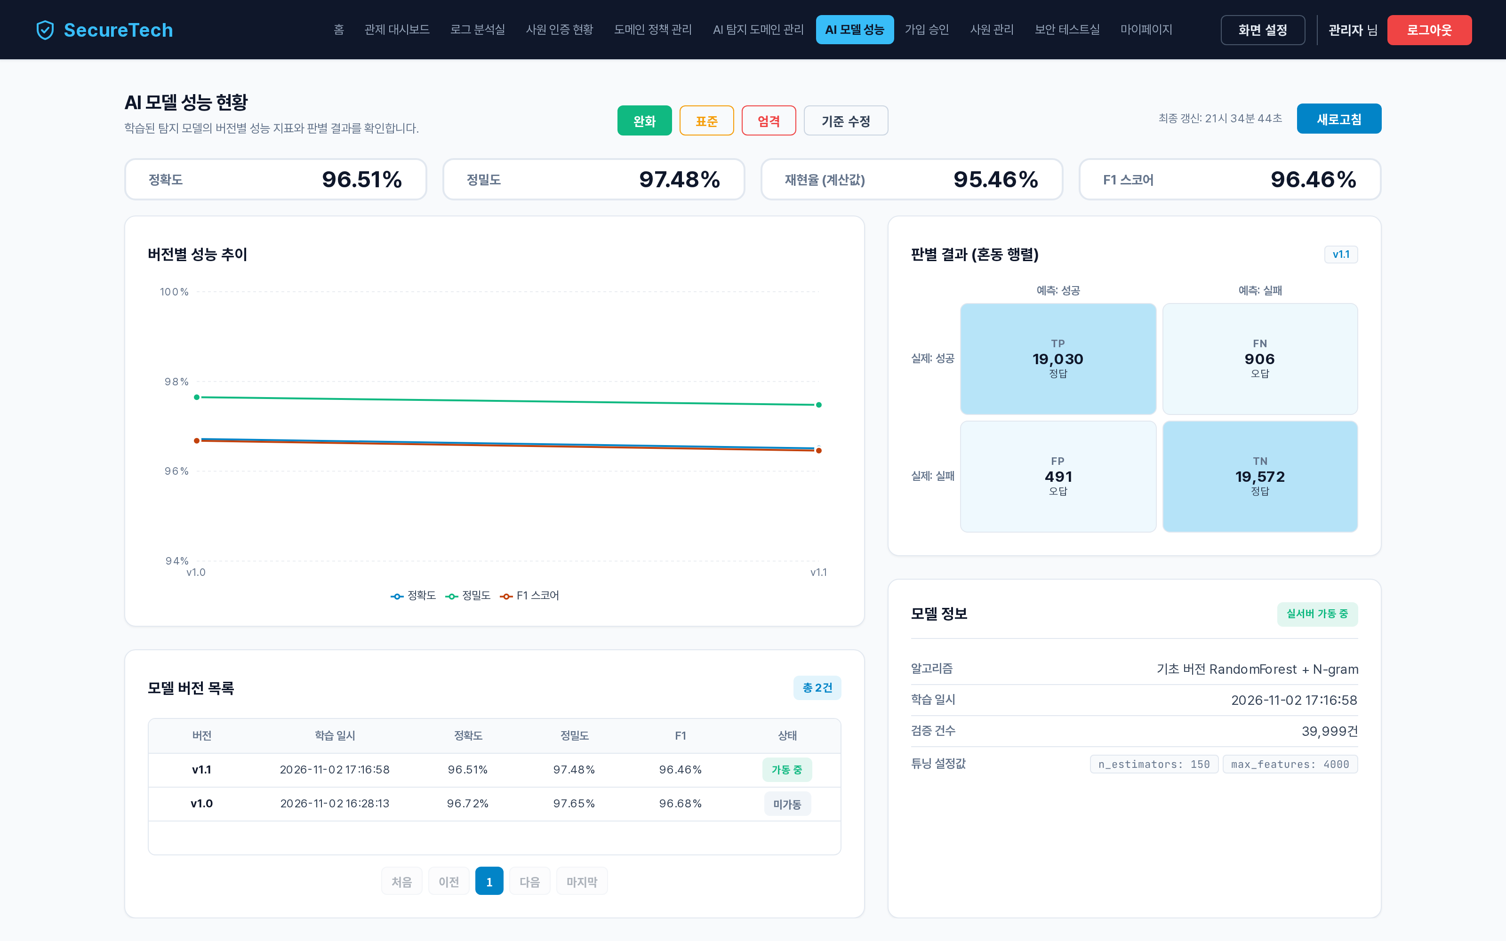
Project
SecureTech 통합 보안 플랫폼
Page
26
Location
관리자 > AI 모델 성능
적용구분
관리자
AI 모델 성능 현황 (ADM-06)
Description
1 | 선택 모델의 정확도, 정밀도, 재현율, F1. 재현율은 TP/(TP+FN)으로 계산한다.
2 | 버전별 성능 추이 그래프.
3 | 모델 버전 목록. 행을 누르면 해당 버전을 표시한다. 기본은 가동 중인 모델.
4 | 혼동 행렬. TP, FN, FP, TN.
5 | 알고리즘, 학습 일시, 검증 건수, 튜닝 설정값.
API | GET /api/policies/ai/metrics/
1
2
4
5
3

Slide 27
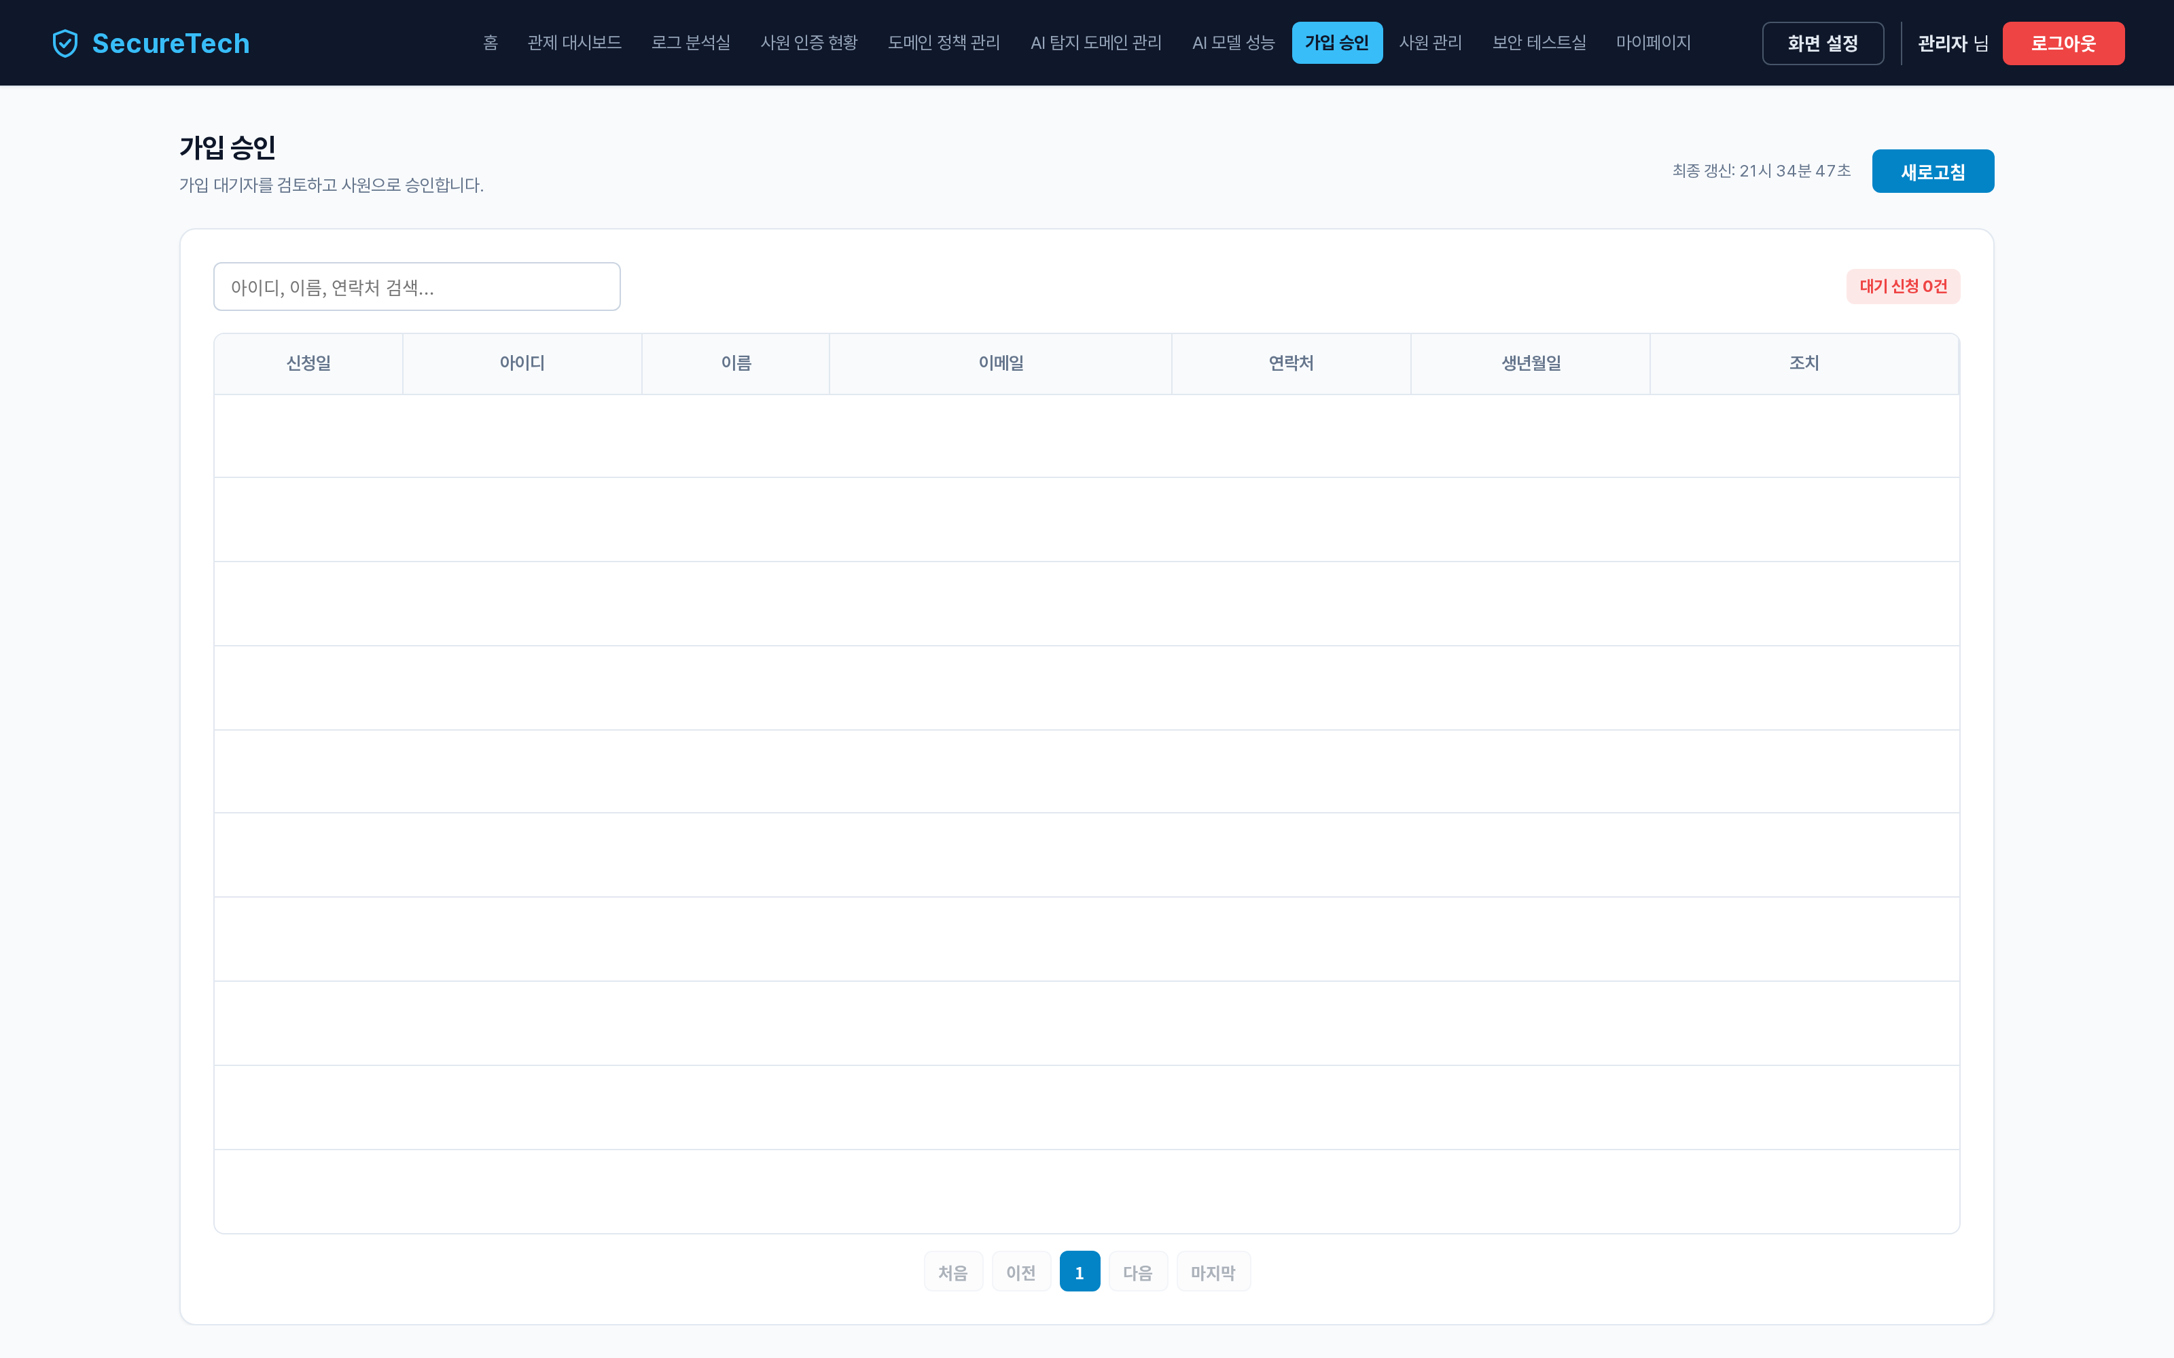
Project
SecureTech 통합 보안 플랫폼
Page
27
Location
관리자 > 가입 승인
적용구분
관리자
신규 회원 가입 승인 (ADM-07)
Description
1 | 아이디, 이름, 연락처, 이메일 검색.
2 | 대기 신청 건수.
3 | 신청 일자, 신청 ID, 이름, 이메일, 연락처, 생년월일. 머리글 경계를 끌어 너비를 조절한다.
4 | 확인 후 정규 사원으로 승인한다.
5 | 확인 후 신청을 삭제한다.
참고 | 캡처 시점에는 대기 신청이 없어 빈 목록으로 캡처했다.
API | GET /api/approvals/pending/, POST /approve/, /reject/
1
2
3

Slide 28
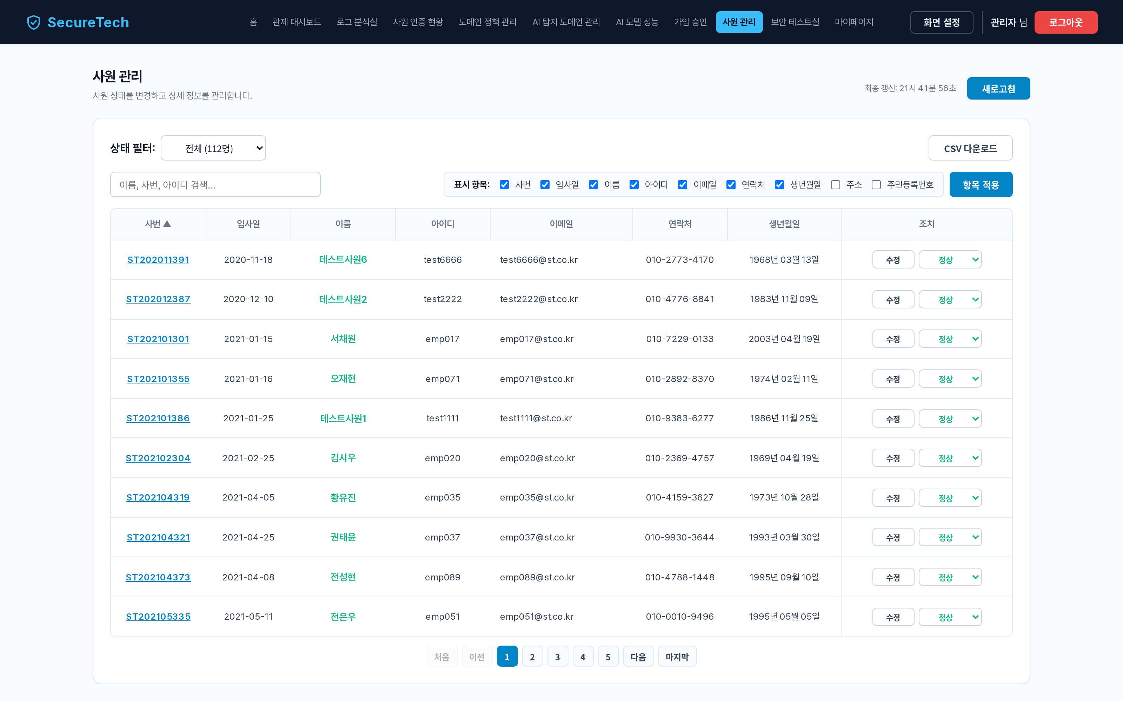
Project
SecureTech 통합 보안 플랫폼
Page
28
Location
관리자 > 사원 관리
적용구분
관리자
사원 관리 (ADM-08)
Description
1 | 상태 필터. 재직자·휴가중·이용정지·휴직·퇴사로 거른다. 인원수를 함께 표시한다.
2 | 현재 항목과 조건으로 CSV를 받는다.
3 | 이름, 사번, 아이디, 연락처, 이메일, 주소 검색.
4 | 표시할 항목 선택. 주소·주민등록번호는 기본 숨김이고 주민번호는 가려서 표시한다.
5 | 선택한 항목을 표에 적용한다.
6 | 사번을 누르면 상세 개인정보(ADM-08-P1)를 연다.
7 | 사원 정보 수정(ADM-08-P2)을 연다.
8 | 상태 변경 드롭다운. 이름 글자색과 같은 색으로 현재 상태를 보여준다. 확인 후 상태를 바꾼다.
API | GET /api/employees/, POST /delete/, /hard-delete/
1
2
3
4
5
6
7
8

Slide 29
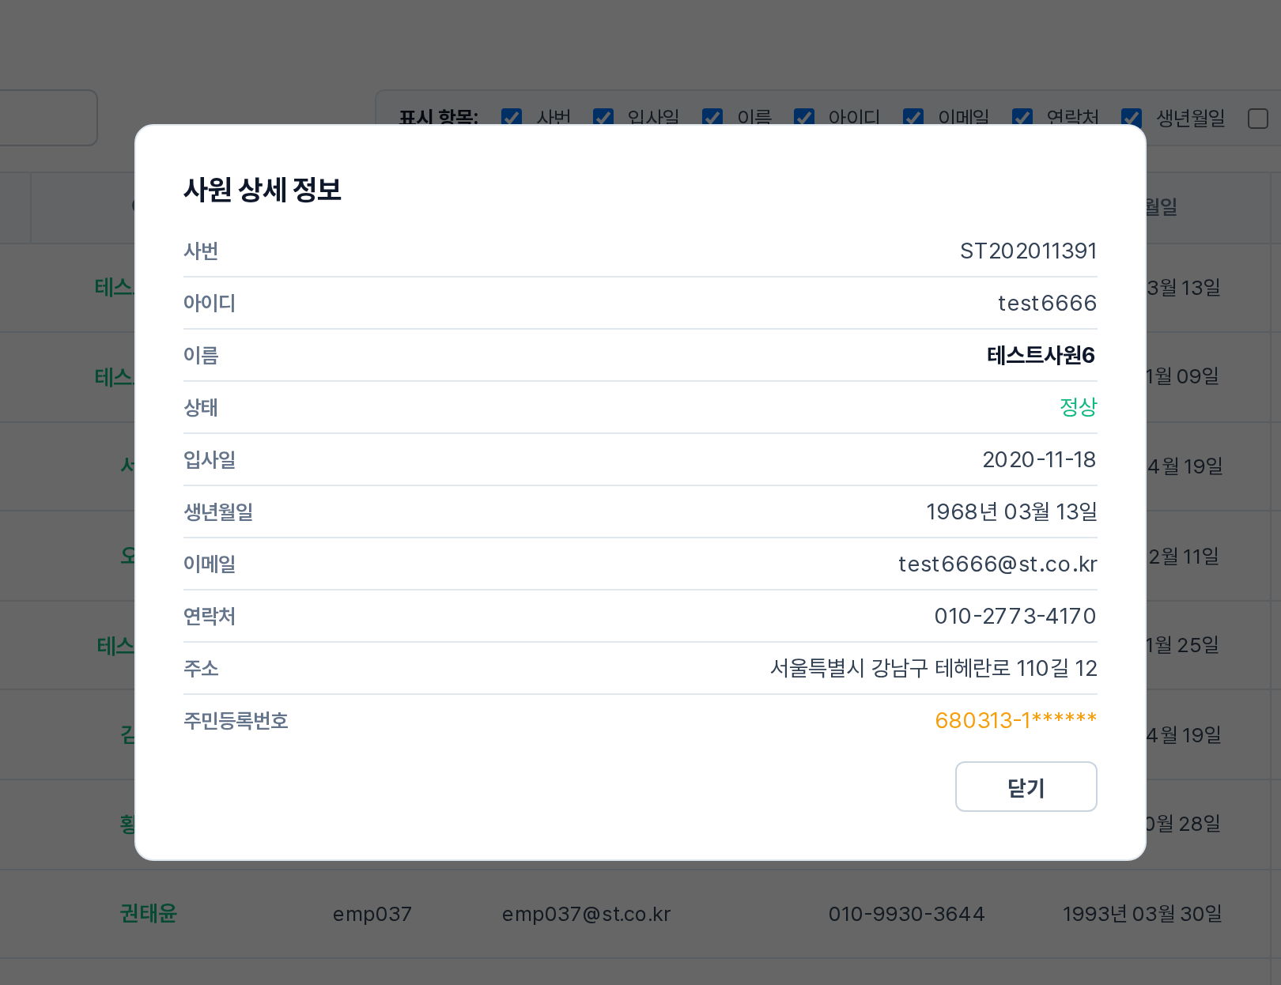
Project
SecureTech 통합 보안 플랫폼
Page
29
Location
관리자 > 사원 관리 > 상세 조회
적용구분
관리자
사원 상세 개인정보 팝업 (ADM-08-P1)
Description
1 | 조회 전용 창이다.
2 | 사번, 아이디, 이름, 입사일, 생년월일.
3 | 이메일, 연락처, 주소.
4 | 주민등록번호.
5 | 창을 닫는다.
API | GET /api/dashboard/employee-security/{id}/
1
2
3
4
5

Slide 30
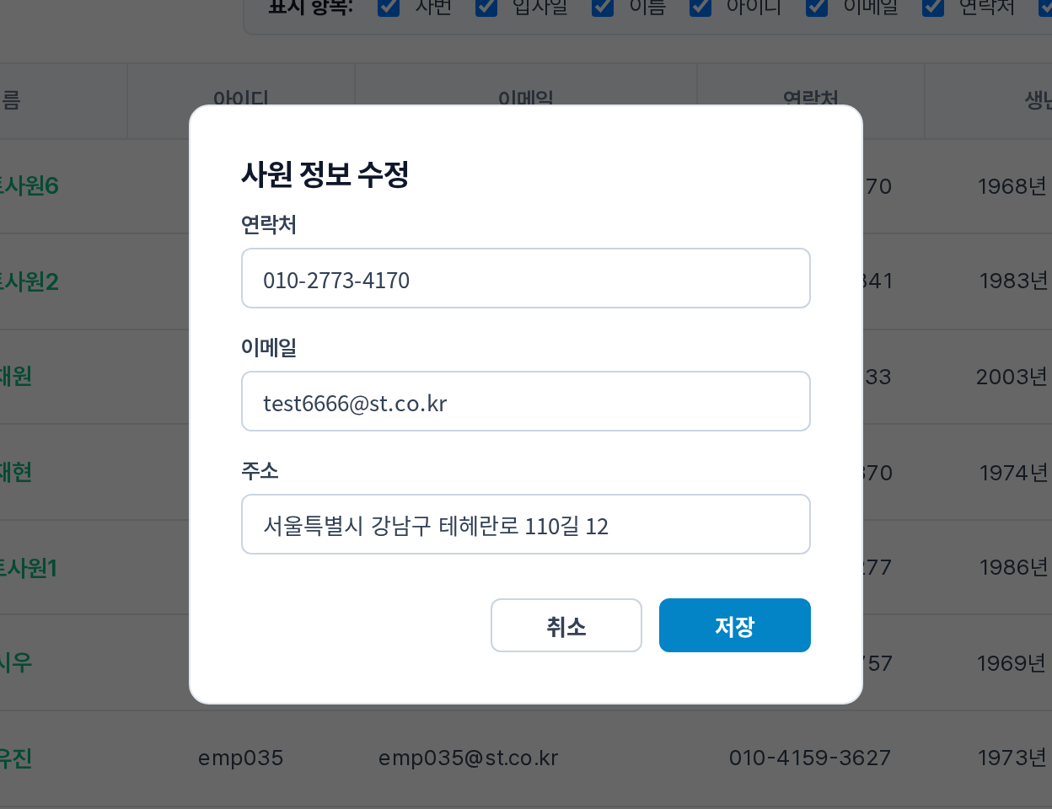
Project
SecureTech 통합 보안 플랫폼
Page
30
Location
관리자 > 사원 관리 > 정보 수정
적용구분
관리자
사원 정보 수정 팝업 (ADM-08-P2)
Description
1 | 연락처. 숫자만 입력하면 하이픈을 자동으로 넣는다.
2 | 이메일.
3 | 주소.
4 | 저장하지 않고 닫는다.
5 | 저장한 뒤 목록을 다시 불러온다.
API | POST /api/employees/update/
1
2
3
4
5

Slide 31
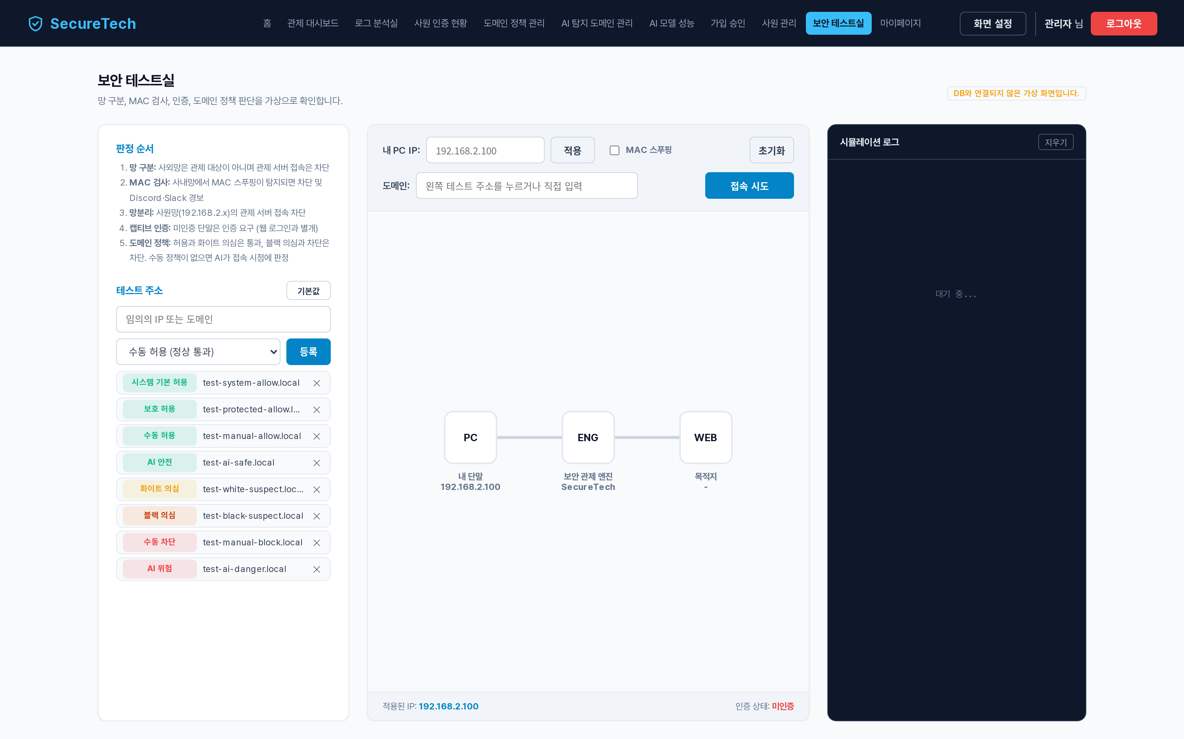
Project
SecureTech 통합 보안 플랫폼
Page
31
Location
관리자 > 보안 테스트실
적용구분
관리자
보안 테스트실 (ADM-09)
Description
1 | DB와 연결되지 않은 가상 시뮬레이션이다.
2 | 판정 순서 6단계 안내.
3 | 임의 주소와 속성을 등록한다. 브라우저에만 저장된다.
4 | 누르면 연결 도메인에 입력되고 ×로 삭제한다.
5 | 가상 PC IP를 적용한다. 적용하면 인증 상태가 초기화된다.
6 | MAC 변조 상황을 가정한다.
7 | 입력값과 로그를 처음 상태로 되돌린다.
8 | 입력한 도메인으로 판정을 시작한다.
9 | 패킷 이동과 판정 결과를 표시한다.
10 | 시뮬레이션 로그. Clear로 지운다.
참고 | 백엔드를 호출하지 않는다.
1
5
6
7
10
2
8
3
4
9

Slide 32
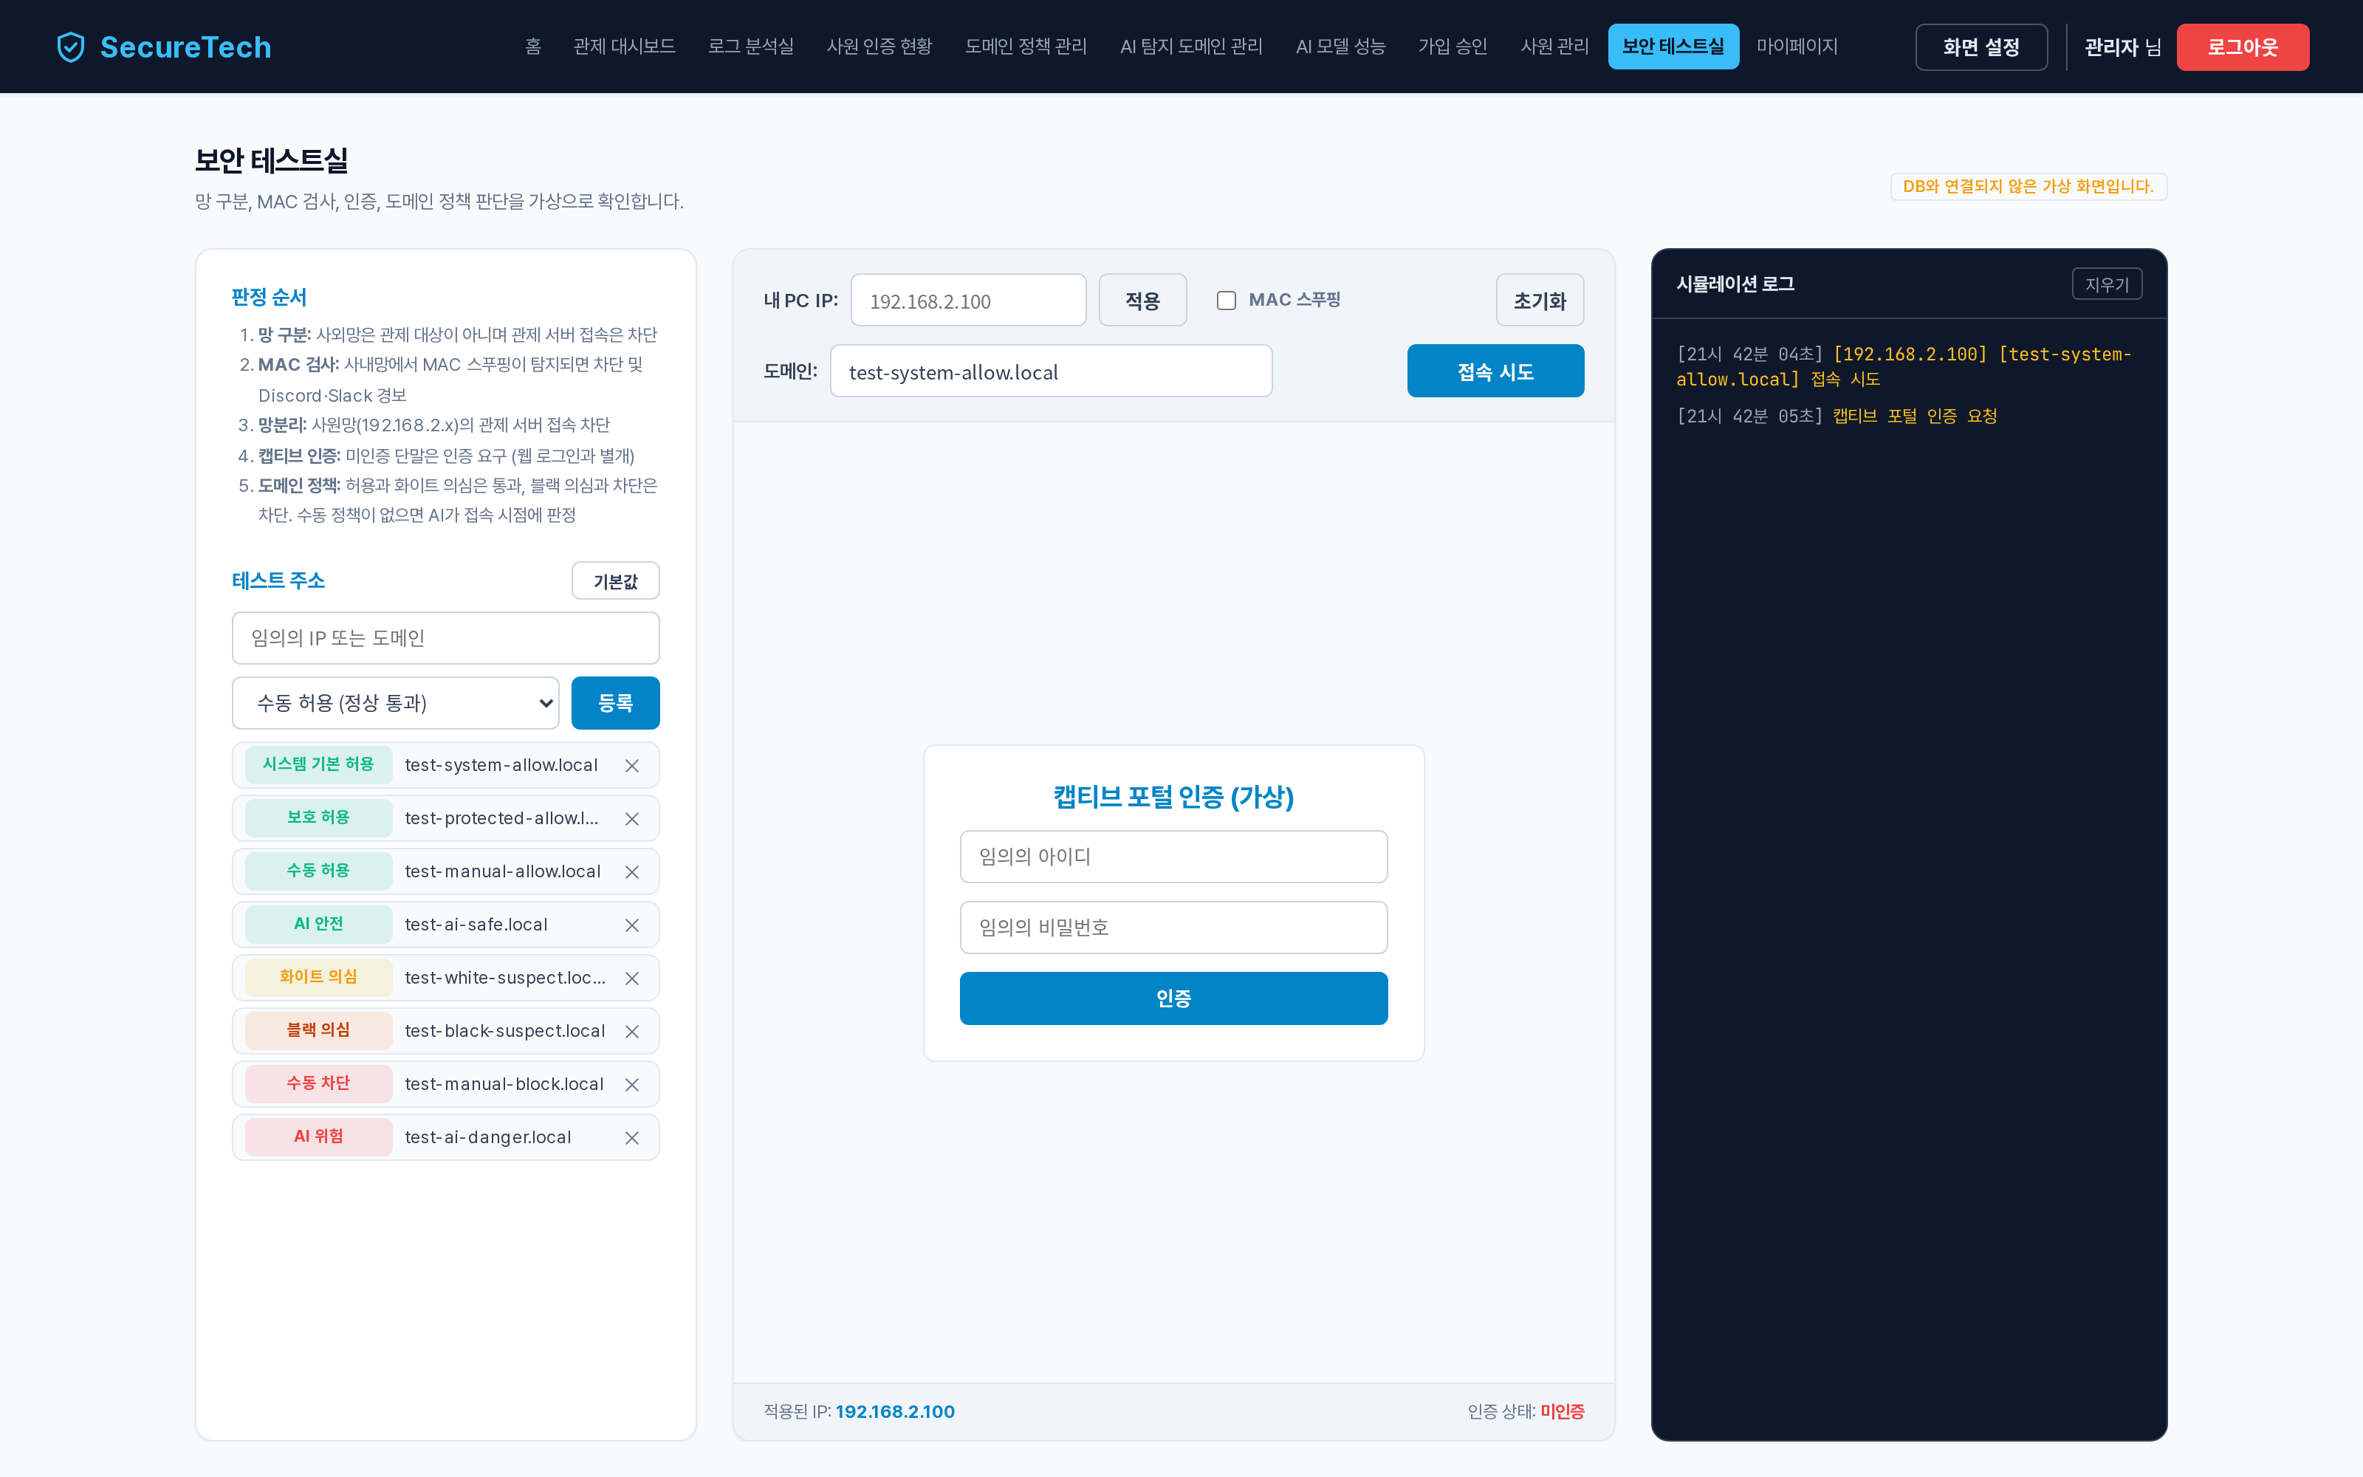
Project
SecureTech 통합 보안 플랫폼
Page
32
Location
관리자 > 보안 테스트실 > 가상 인증
적용구분
관리자
보안 테스트실: 가상 인증 (ADM-09-A)
Description
1 | 미인증 사내 단말이면 가상 캡티브 포털을 표시한다.
2 | 임의의 아이디. 실제 계정을 확인하지 않는다.
3 | 임의의 비밀번호.
4 | 가상 인증 후 패킷을 다시 보내 판정한다.
5 | 적용된 IP와 인증 상태.
1
2
3
4
5

Slide 33
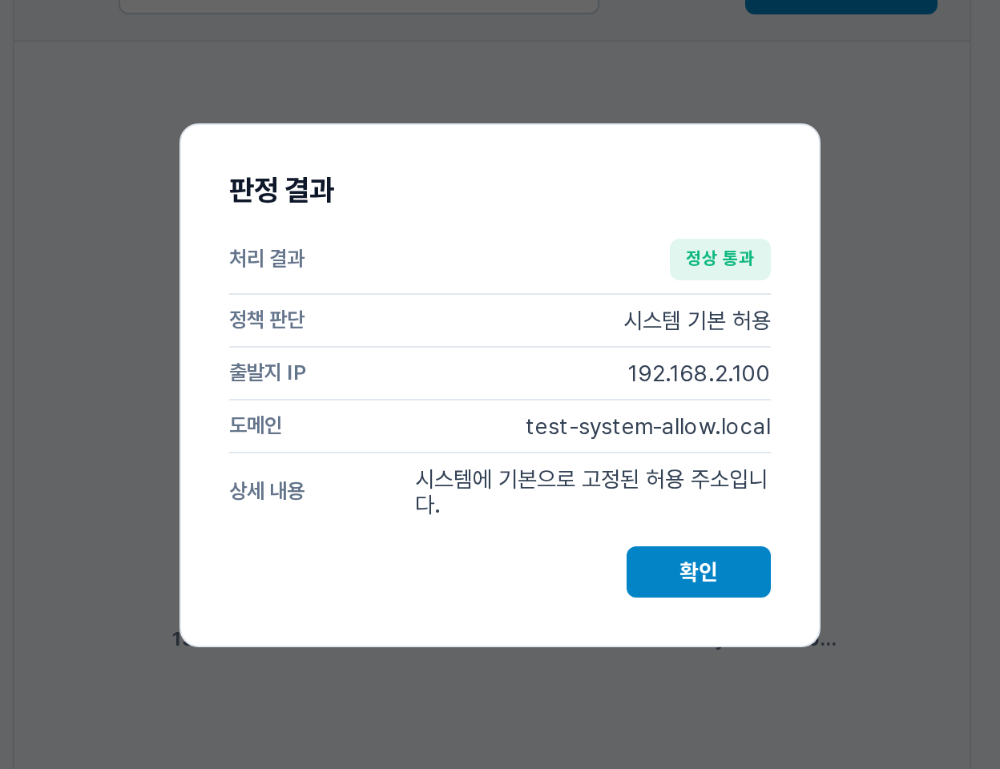
Project
SecureTech 통합 보안 플랫폼
Page
33
Location
관리자 > 보안 테스트실 > 분석 리포트
적용구분
관리자
보안 테스트실: 분석 리포트 팝업 (ADM-09-B)
Description
1 | 연결 허용 또는 차단. 의심은 주황색으로 표시한다.
2 | 판별 결과.
3 | 적용 정책.
4 | 출발지와 목적지.
5 | 판정 사유.
6 | 리포트를 닫는다.
2
1
3
4
5
6

Slide 34
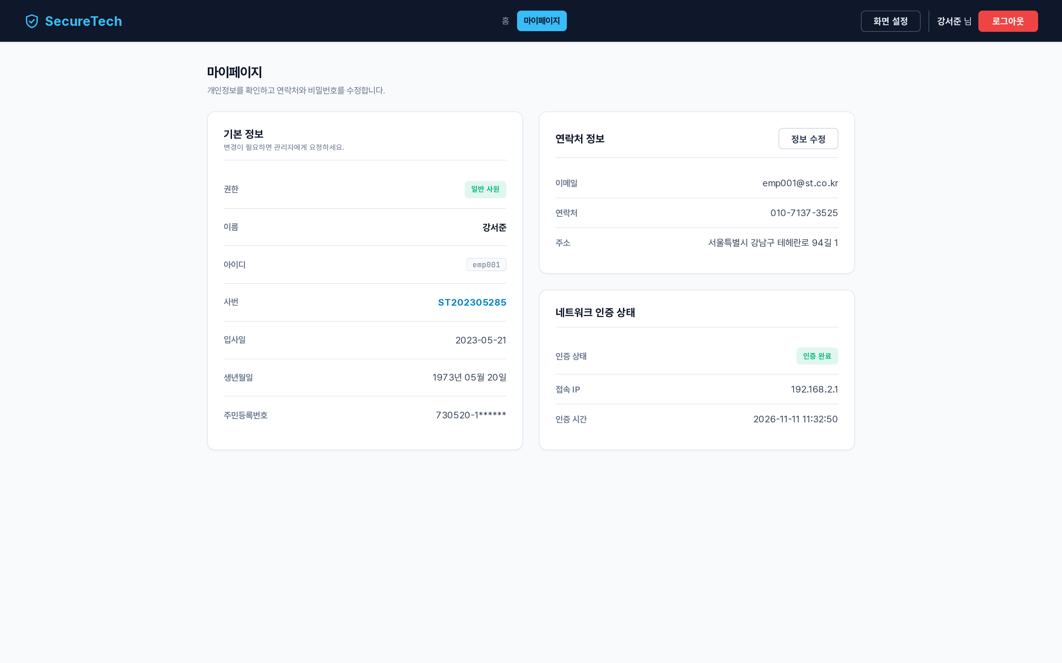
Project
SecureTech 통합 보안 플랫폼
Page
34
Location
사원 > 마이페이지
적용구분
로그인 사원
마이페이지 (USR-01)
Description
1 | 기본 정보. 변경은 관리자에게 요청한다.
2 | 권한 등급. 관리자, 정규 사원, 일반 회원.
3 | 이메일, 연락처, 거주지 주소.
4 | 연락처 정보 수정(USR-01-P1)을 연다.
5 | 외부망 인증 여부, 접속 IP, 인증 시각. online_list 값을 표시한다.
API | POST /api/auth/my-info/
1
3
4
2
5

Slide 35
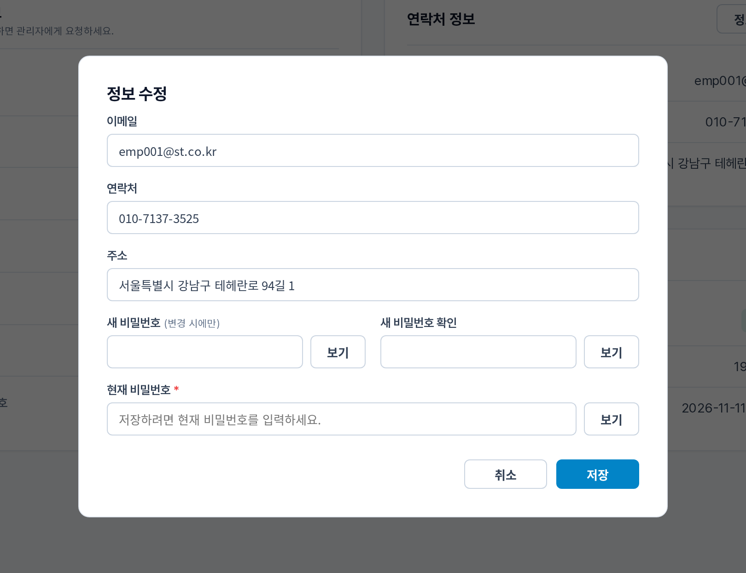
Project
SecureTech 통합 보안 플랫폼
Page
35
Location
사원 > 마이페이지 > 정보 수정
적용구분
로그인 사원
연락처 정보 수정 팝업 (USR-01-P1)
Description
1 | 이메일. 필수 항목.
2 | 연락처. 필수 항목.
3 | 거주지 주소. 필수 항목.
4 | 새 비밀번호와 확인. 변경할 때만 입력하며 두 값이 같아야 한다.
5 | 현재 비밀번호. 저장하려면 필수.
6 | 저장하지 않고 닫는다.
7 | 서버에서 입력값과 현재 비밀번호를 확인한 뒤 저장한다.
API | PUT /api/auth/profile/
1
2
3
4
5
6
7

Slide 36
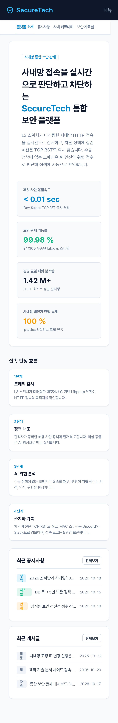
Project
SecureTech 통합 보안 플랫폼
Page
36
Location
홈 > 모바일
적용구분
전체 사용자
모바일 홈 (비로그인) (MOB-01)
Description
1 | 상단 헤더. SecureTech 로고와 메뉴 버튼.
2 | 데스크톱과 동일한 홈 콘텐츠가 375px 폭에 맞춰 세로로 재배치된다.
참고 | 비로그인 상태의 모바일 레이아웃으로, 메뉴는 닫혀 있다.
1
2

Slide 37
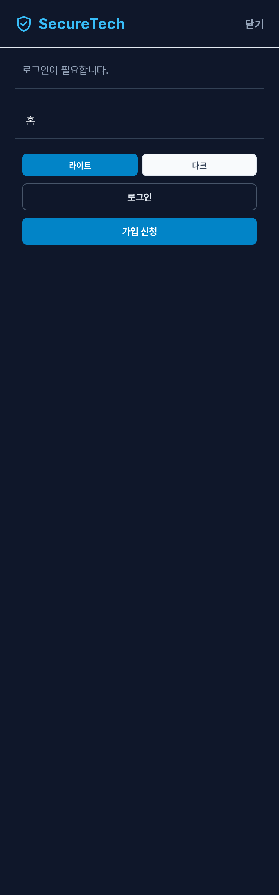
Project
SecureTech 통합 보안 플랫폼
Page
37
Location
홈 > 모바일
적용구분
전체 사용자
모바일 메뉴 (비로그인) (MOB-02)
Description
1 | 메뉴 버튼을 누르면 열리는 전체 화면 오버레이 메뉴.
2 | 로그인 화면으로 이동한다.
3 | 가입 신청 화면으로 이동한다.
참고 | 비로그인 상태에서는 홈 항목 외에 다른 메뉴가 노출되지 않는다.
1
2
3

Slide 38
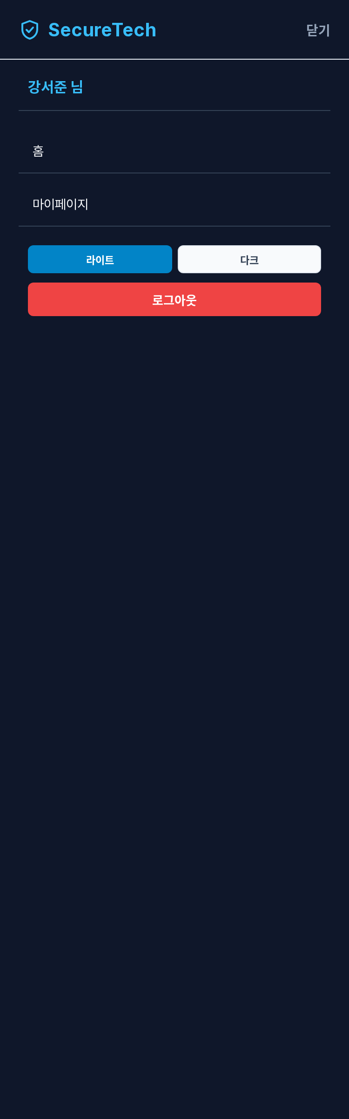
Project
SecureTech 통합 보안 플랫폼
Page
38
Location
홈 > 모바일
적용구분
일반 사원
모바일 메뉴 (일반 사원) (MOB-03)
Description
1 | 홈, 마이페이지만 보인다.
2 | 로그아웃 버튼.
참고 | 일반 사원 계정은 모바일에서도 관리자 전용 메뉴가 전혀 노출되지 않는다. 데스크톱과 동일한 권한 로직이 그대로 적용된다.
1
2

Slide 39
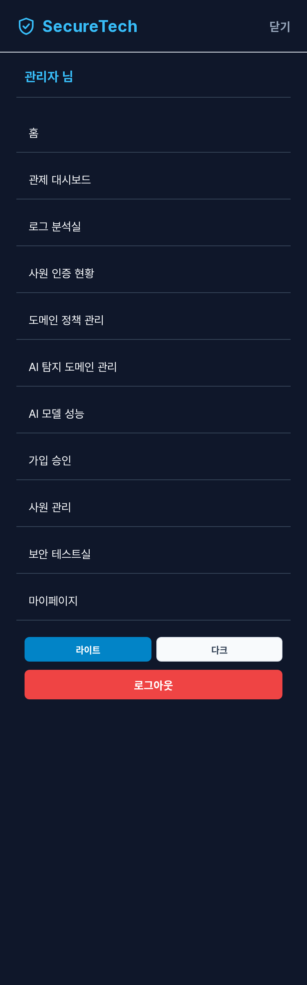
Project
SecureTech 통합 보안 플랫폼
Page
39
Location
홈 > 모바일
적용구분
관리자
모바일 메뉴 (관리자) (MOB-04)
Description
1 | 관리자 전용 메뉴 9종이 모바일에서도 전부 노출된다.
2 | 로그아웃 버튼.
참고 | 모바일이라고 해서 관리자 메뉴가 줄어들지 않는다 — 화면 폭만 좁아질 뿐 메뉴 구성은 데스크톱 관리자 화면과 동일하다.
1
2

